Slide 1
Gyakorlati tippek a traumás vérzés mindennapi ellátásában
- az evidenciák tükrében -
Tánczos Krisztián -
Notes:
Nefrológus-akut veseelégtelenség párhuzam.

Slide 2
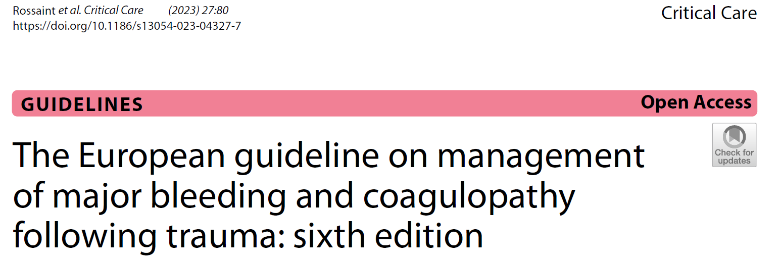

Slide 3
Ellátórendszer:
a rendelkezésre álló személyi és tárgyi erőforrások optimális és hatékony kihasználása
The most important recommendation is:
"the time between the injury and the definitive control of bleeding
should be kept to a minimum„
Gyakorlati szempontok
Betegágy melletti ellátás:
a sebészeti vérzéscsillapítás / hemodinamikai reszuszcitáció /
hemosztázis rendezése

Slide 4
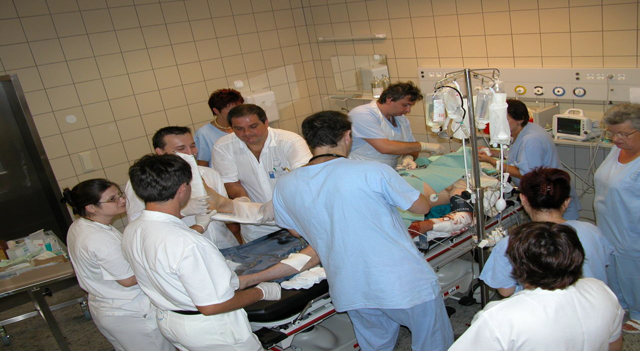
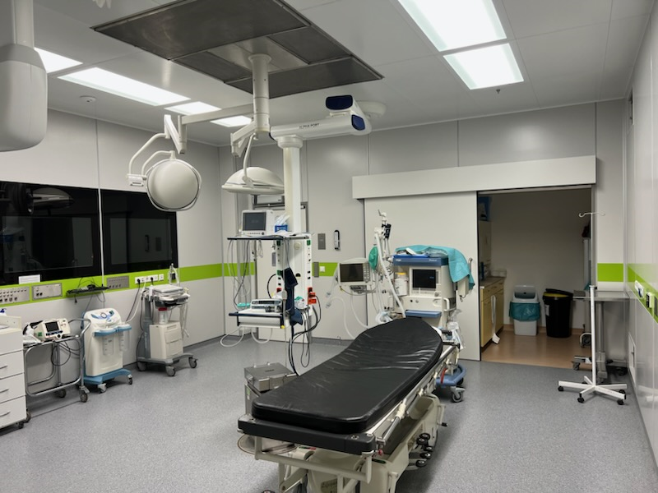
ATLS

Slide 5
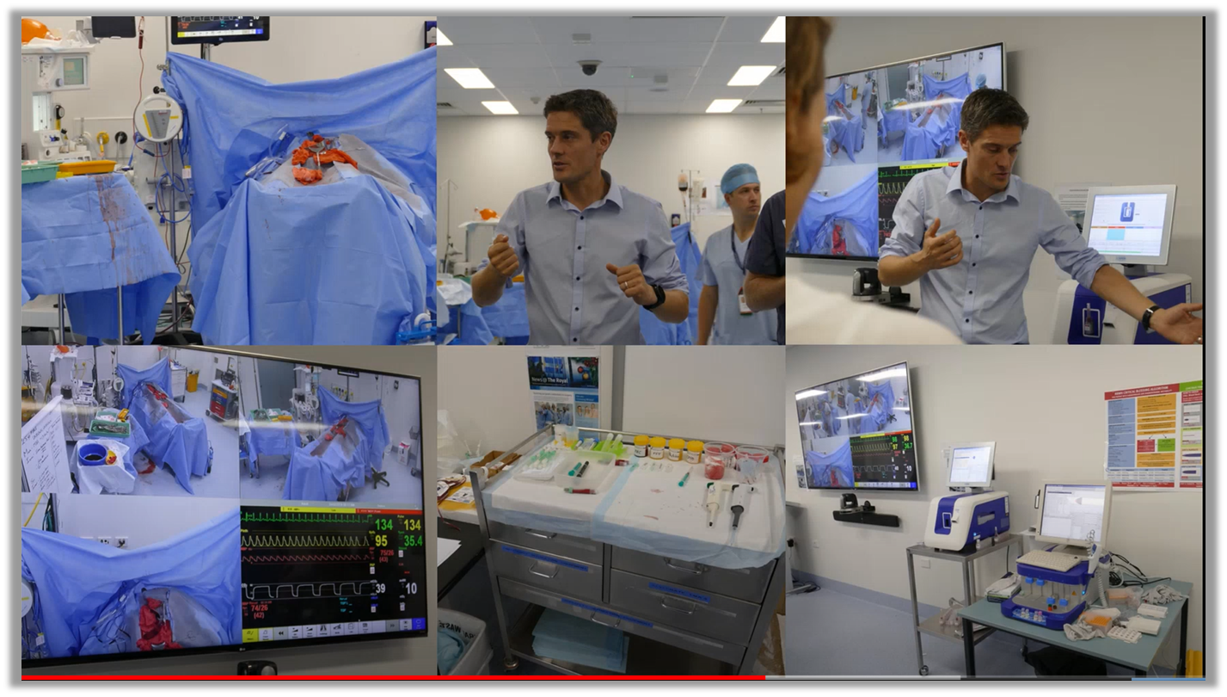
KÖZÖS SZIMULÁCIÓ =
ALGORITMUS ÉS GYAKORLÁS!!!!

Slide 6
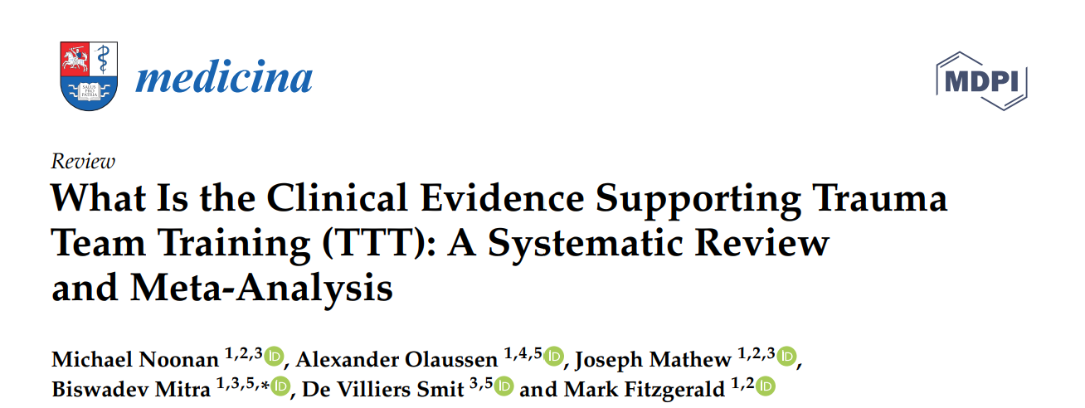
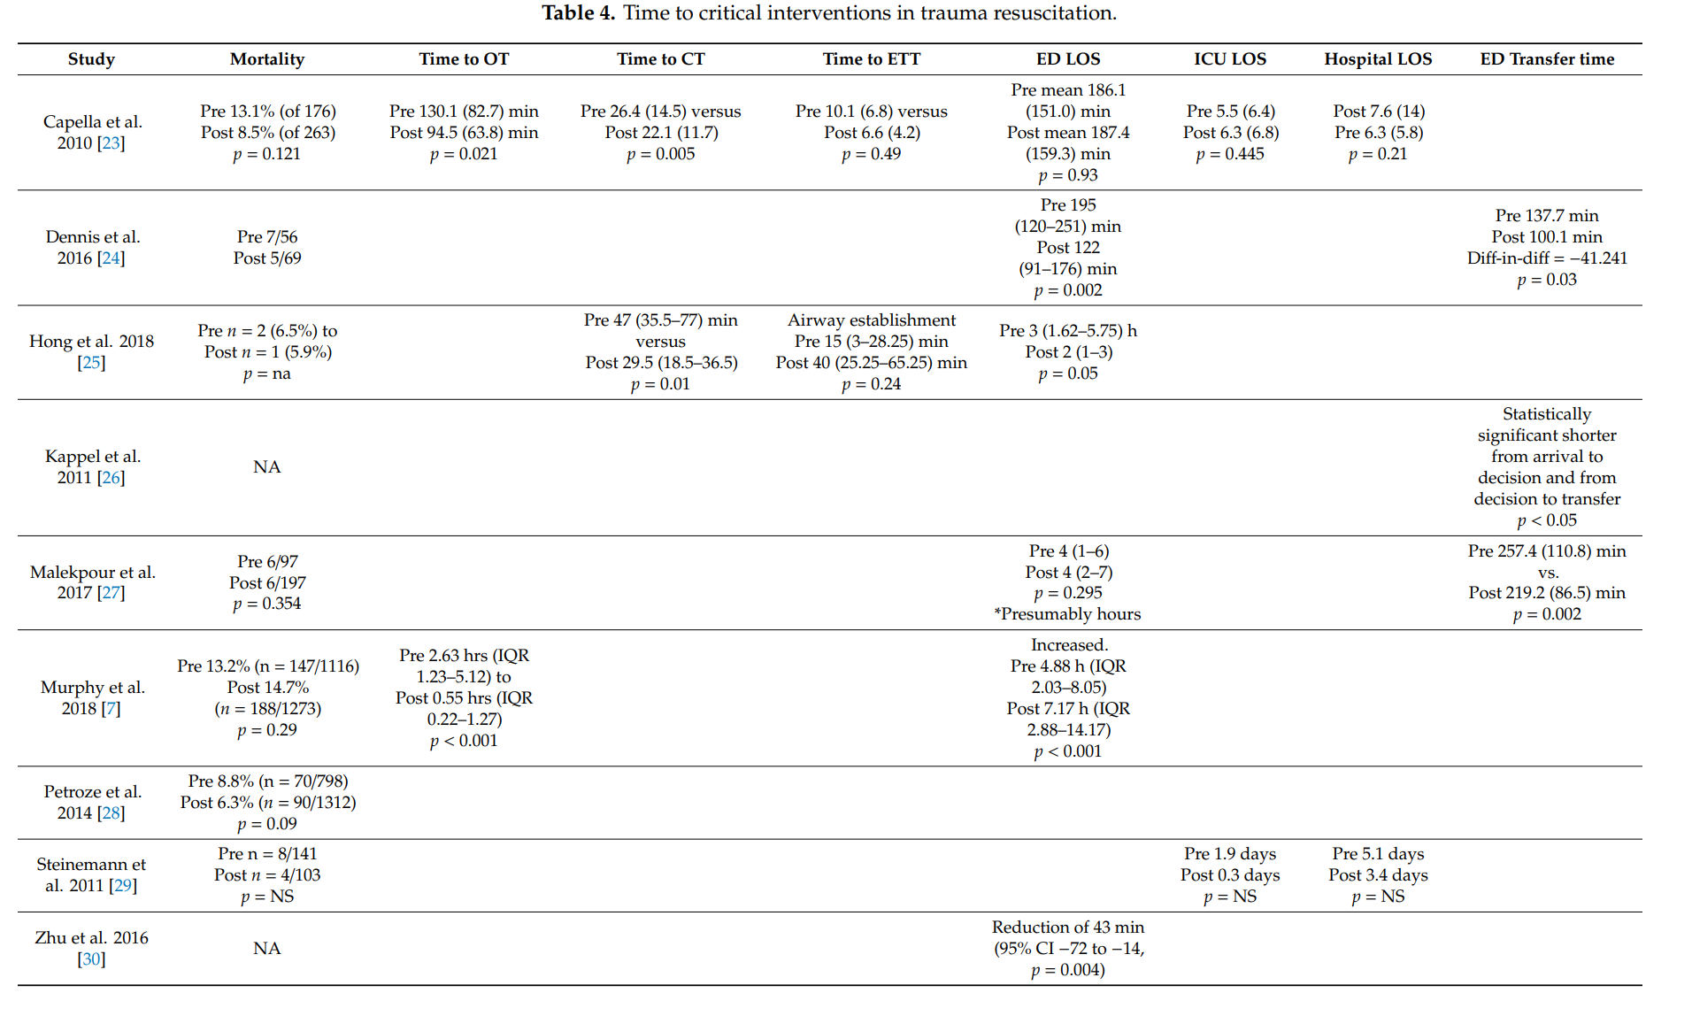
KÖZÖS SZIMULÁCIÓ =
ALGORITMUS ÉS GYAKORLÁS!!!!

Slide 7
Ellátórendszer:
a rendelkezésre álló személyi és tárgyi erőforrások optimális és hatékony kihasználása
The most important recommendation is:
"the time between the injury and the definitive control of bleeding
should be kept to a minimum„
Gyakorlati szempontok
Betegágy melletti ellátás:
a sebészeti vérzéscsillapítás / hemodinamikai reszuszcitáció /
hemosztázis rendezése

Slide 8
„…we now believe it is possible to rapidly identify patients at high risk for coagulopathy at admission and promptly, aggressively and simultaneously treat hypothermia, acidosis and coagulopathy. The technique to achieve this, developed by clinicians in theater and known as “damage control resuscitation,”

Slide 10
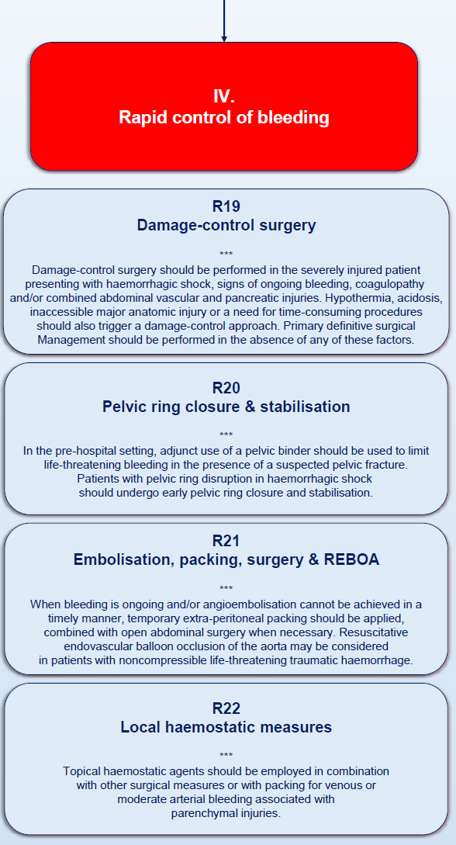
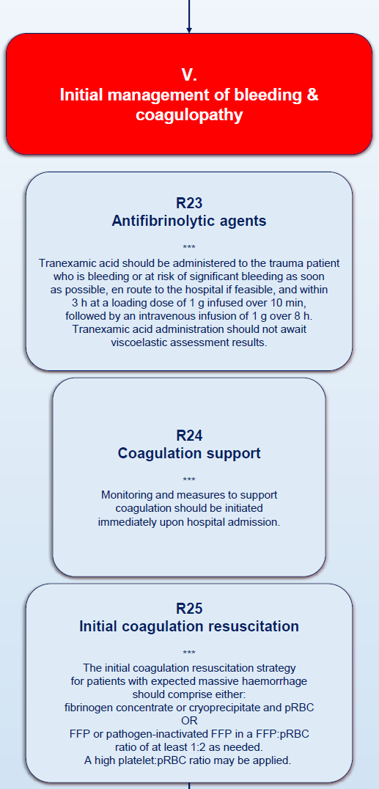
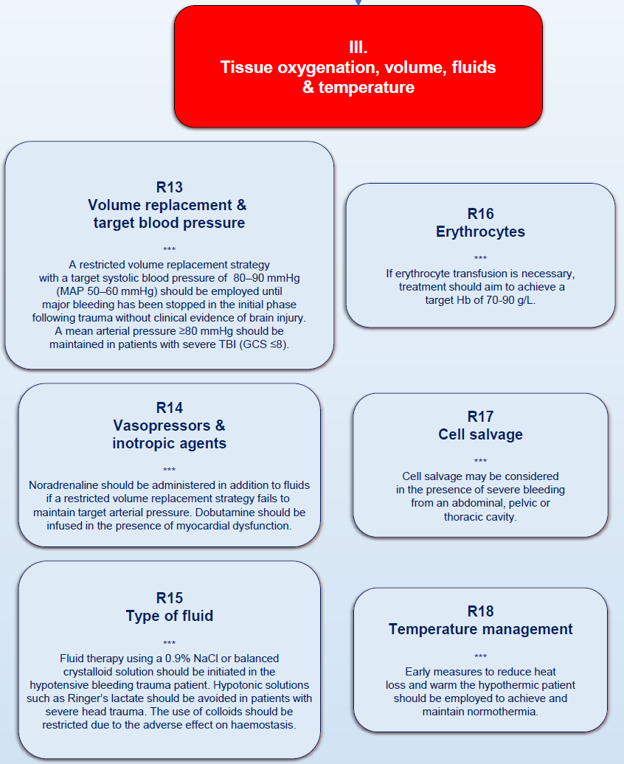

Slide 11
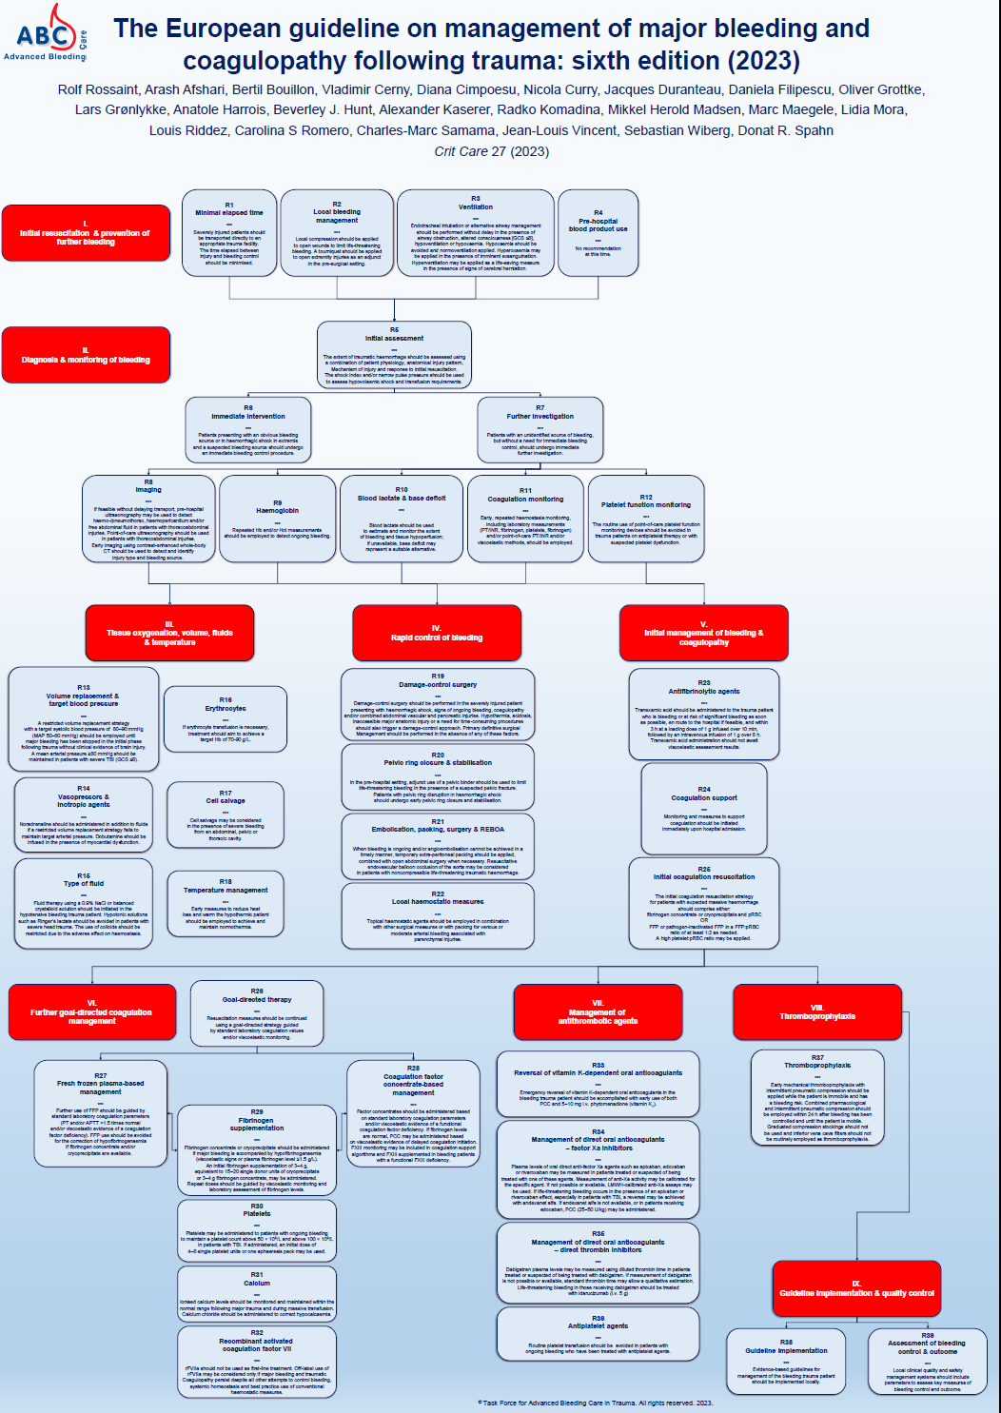
Prehospitalis ellátás és diagnosztika
Vérzéscsillapítás és
sokktalanítás
Hemosztázis
management

Slide 12
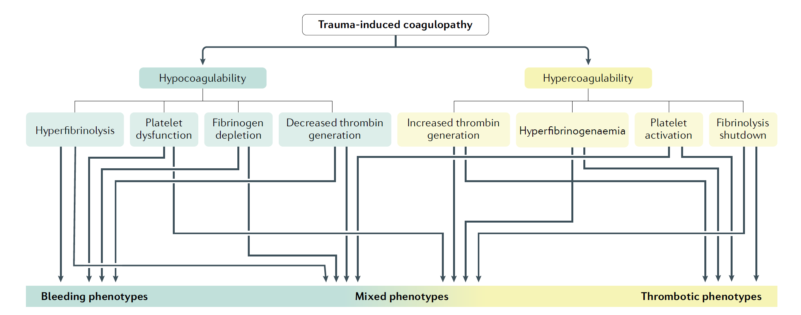
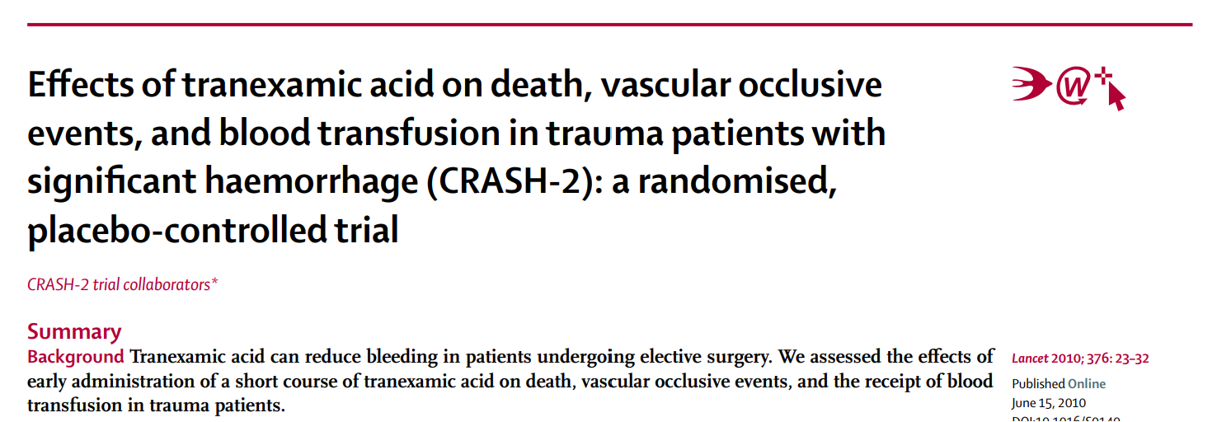
Sérültek kb. 10-15 %-a
alacsony
Szöveti sérülés / sokk
arány
Vérzés

Slide 13
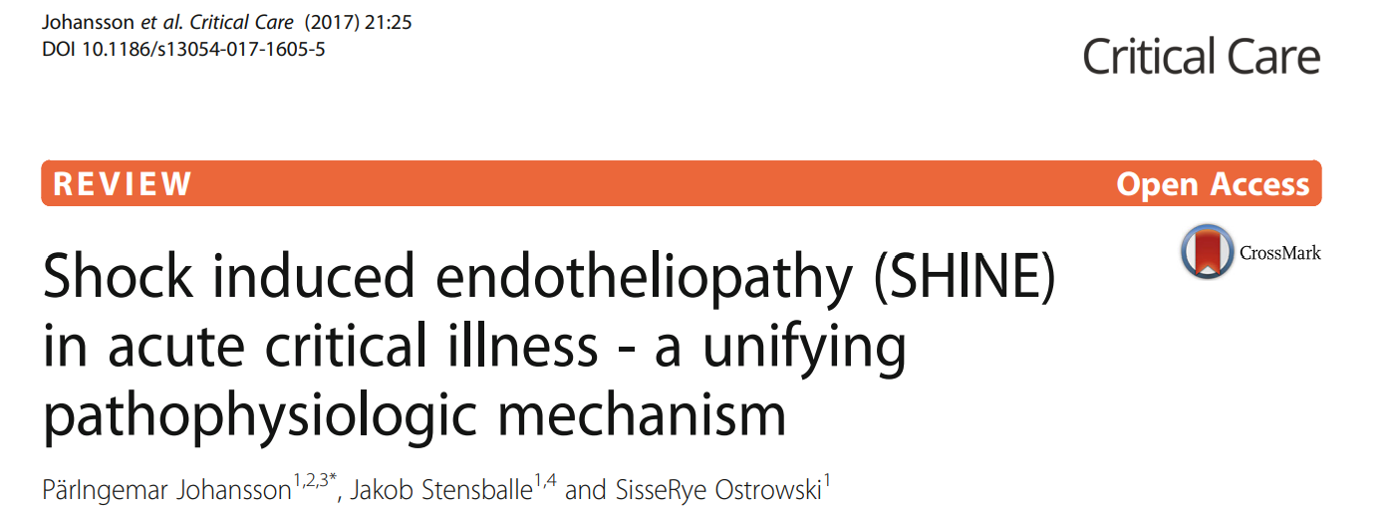

Slide 14
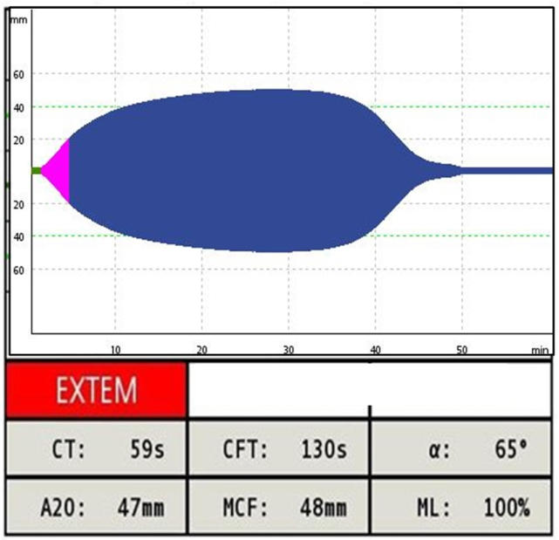
Súlyos szöveti hypoperfúzió – vérzés/sérülés nélkül

Slide 15
Sérültek kb. 10-15 %-a
Sérültek kb. 40-45%-a
alacsony
Szöveti sérülés / sokk
arány
Magas
Vérzés
Szervelégtelenség

Slide 16
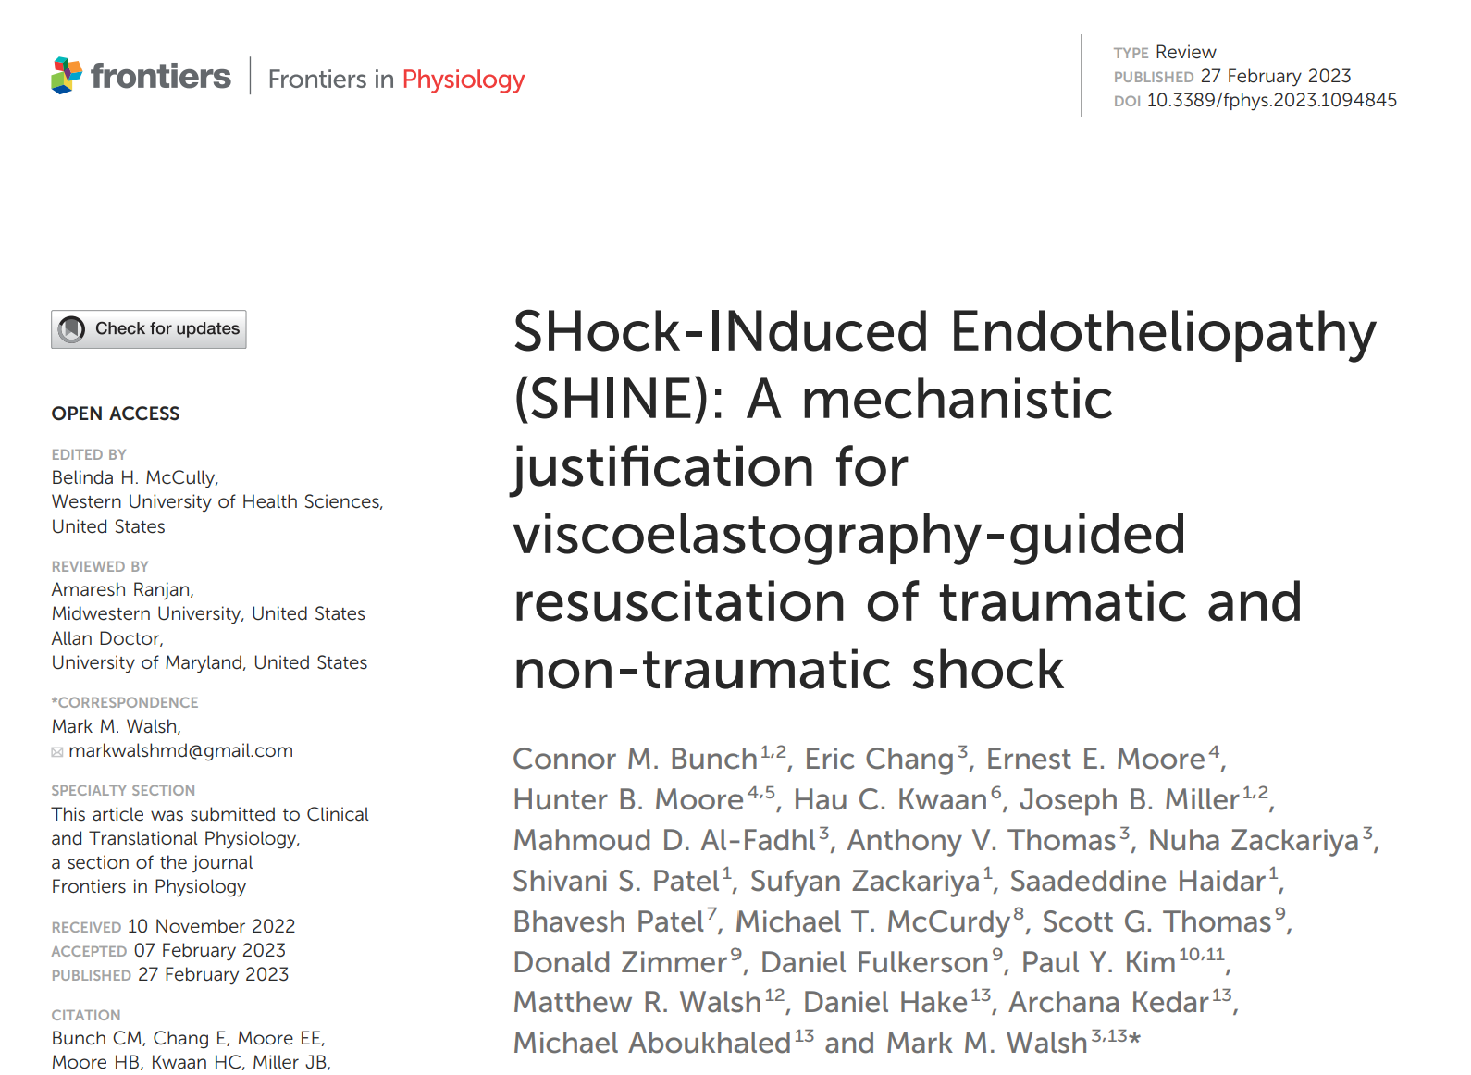

Slide 17
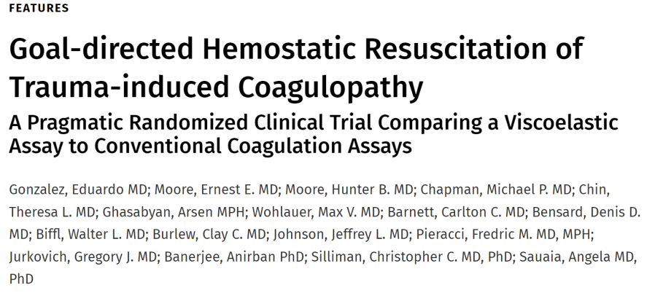
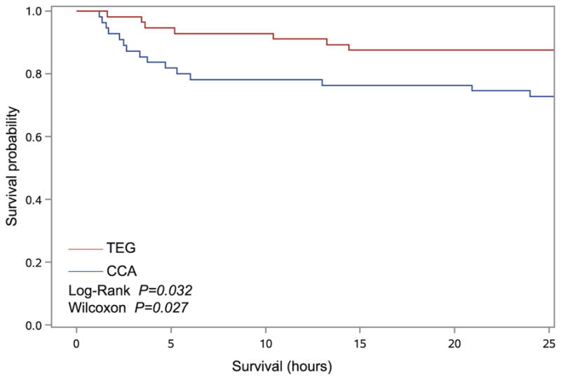
Ann Surg. 2016 Jun; 263(6): 1051–1059.
Utilization of a goal-directed, TEG-guided MTP improves survival compared with an MTP guided by CCA.
Notes:
According to the european trauma registries, true polytrauma using AIS criteria occurs in only 10% of all trauma cases, but causes up to half of all deaths in trauma patients reaching hospital alive, and moreover trauma is the leading cause of death mainly in male children and young adults.
In the civil society road traffic collision and so the blunt trauma is the predominant cause. The extremities and the pelvis are the most frequently injured body areas and most polytrauma deaths occur in the context of head and thoracic trauma.
It is well known that there is a trimodal distribution of mortality in severly injured patients – At the scene of injury lacerations of vital organs lead to immidiate death. In patients reaching the hospital head and thoracic injuries and mostly bleeding are the main causes of death while a few weeks later sepsis caused multiorgan dyfunction become the predominant cause.
In this session we will have presentations about head and chest injuries, and yesterday we had a whole section about the septic patients therefore in this lecture I will talk mainly about the bleeding management.

Slide 18
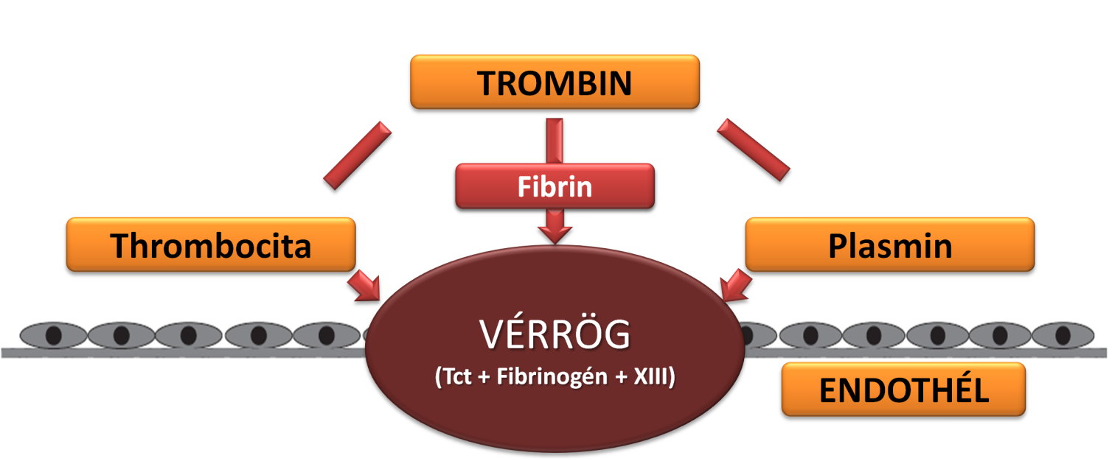
Ann Surg. 2016 Jun; 263(6): 1051–1059.
Milyen gyorsan képződik a rög? (Thrombin + Tct és fibrinogén)
Milyen erős lesz a rög? (Fibrinogén és Tct)
Mennyire stabil a rög? (PAI-1 és TAFI)

Slide 20
KÖZÖS SZIMULÁCIÓ =
ALGORITMUS ÉS GYAKORLÁS!!!!

Slide 21
Súlyos Trauma (ISS>16)
2. JELENTŐS / NEM kontrollált vérzés
3. SOKK
és
vérzés
+
1. Vérzés
JELENTŐS vérzés / NEM kontrollált vérzés =
A teljes vérvolumen (70ml/kg) 50%-nak elvesztése 3 óra alatt
+/-
Folyamatos vérzés gyanúja
(komplex medencetörés, súlyos mellkasi, hasi sérülés, multiplex hosszú csöves csonttörés)
JELENTŐS vérzés / NEM kontrollált vérzés =
A teljes vérvolumen (70ml/kg) 50%-nak elvesztése 3 óra alatt
+/-
Folyamatos vérzés gyanúja
(komplex medencetörés, súlyos mellkasi, hasi sérülés, multiplex hosszú csöves csonttörés)
VÁRJ!
Standard labor és vagy Clotpro vezérelt intervenció
VVT ? és Clotpro vezérelt intervenció

Slide 22
Súlyos Trauma (ISS>16)
2. JELENTŐS / NEM kontrollált vérzés
3. SOKK
és
vérzés
+
1. Vérzés
JELENTŐS vérzés / NEM kontrollált vérzés =
A teljes vérvolumen (70ml/kg) 50%-nak elvesztése 3 óra alatt
+/-
Folyamatos vérzés gyanúja
(komplex medencetörés, súlyos mellkasi, hasi sérülés, multiplex hosszú csöves csonttörés)
Legalább kettő az alábbiak közül:
Syst. Vérnyomás < 90 Hgmm
Base Excess (BE) < -10
Laktát ≥ 5 mmol/l
Hemoglobin (Hgb) < 9 g/dl
MTP és Clotpro vezérelt intervenció

Slide 23
Súlyos Trauma (ISS>16)
2. JELENTŐS / NEM kontrollált vérzés
3. SOKK
és
vérzés
+
1. Vérzés
JELENTŐS vérzés / NEM kontrollált vérzés =
A teljes vérvolumen (70ml/kg) 50%-nak elvesztése 3 óra alatt
+/-
Folyamatos vérzés gyanúja
(komplex medencetörés, súlyos mellkasi, hasi sérülés, multiplex hosszú csöves csonttörés)
Legalább kettő az alábbiak közül:
Syst. Vérnyomás < 90 Hgmm
Base Excess (BE) < -10
Laktát ≥ 5 mmol/l
Hemoglobin (Hgb) < 9 g/dl

Slide 24
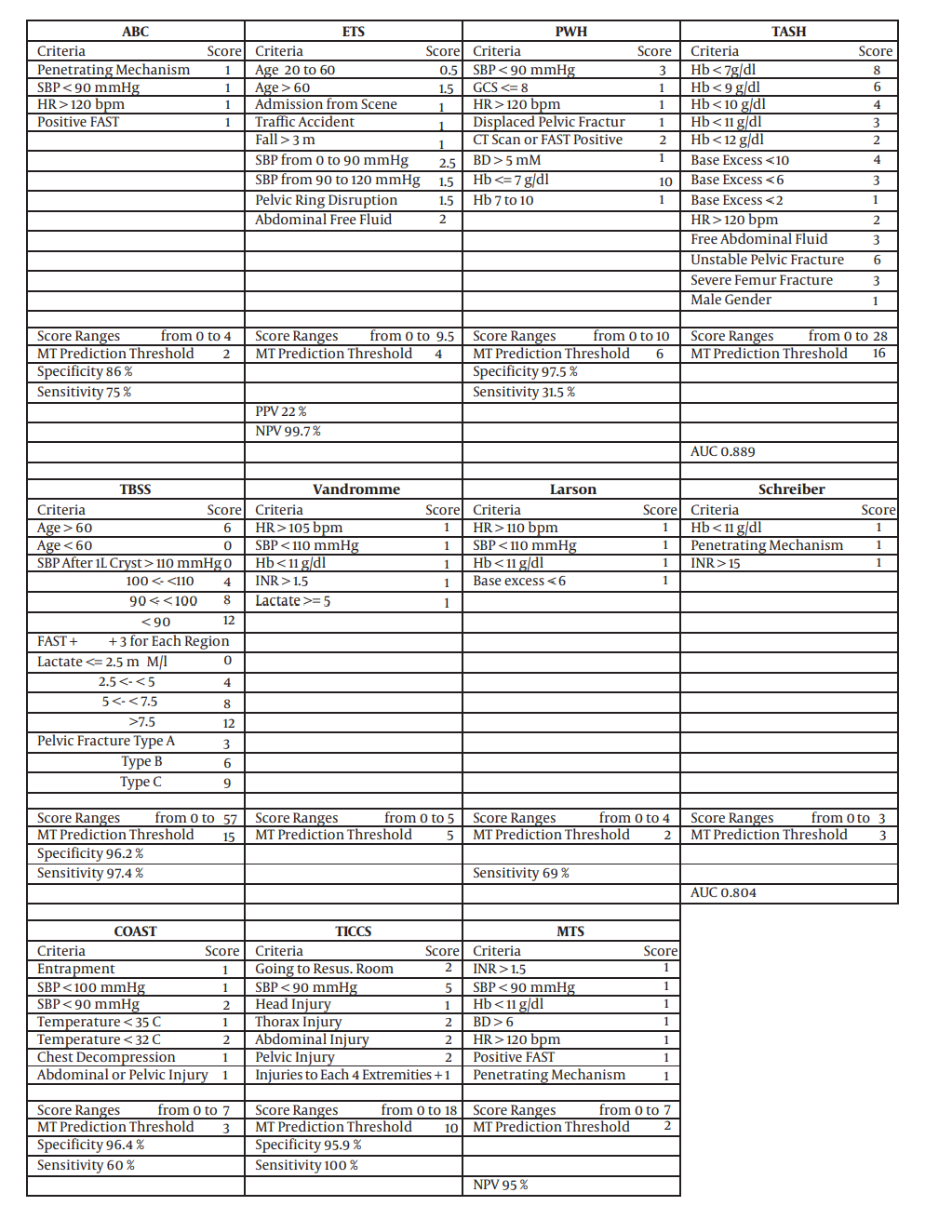

Slide 25
NINCS
SZÜKSÉG
KVT-re
1. SÚLYOS SÉRÜLÉS
(ISS>16) +
AKTÍV VÉRZÉS vagy
RIZIKÓ jelentős vérzésre?
NEM
NEM
2. JELENTŐS vagy NEM
kontrollált vérzés
3. SOKK?
Legalább kettő az alábbiak közül:
Syst. Vérnyomás < 90 Hgmm
BE < -10
Laktát ≥ 5 mmol/l
Hgb < 9 g/dl
IGEN
NEM
IGEN
VÁRJ!
KONTROLL TESZT:
Vérgáz,Vérkép
Standard véralvadási paraméterek
vagy
CLOTPRO
IGEN
NEM
LABOR + VÉRCSOPORT
Vérgáz, Laktát, Vérkép (Hgb és Tct), se-Ca
Standard véralvadási paraméterek
(prothrombin idő, INR, aPTI, TI, Fibrinogén)
és CLOTPRO
VVT ? ÉS CLOTPRO
vezérelt INTERVENCIÓ
(2. ábra)
+
KONTROLL TESZT:
Vérgáz,Vérkép, CLOTPRO
A traumás vérzés – véralvadási zavar ellátása
Nardai Gábor, Tánczos Krisztián
2022
TRANEXÁMSAV
(1-2 g)
+
CLOTPRO (TPAtest) kontroll gyógyszer ismétlés előtt!!
CSOPORTAZONOS VVT (4 E)
3-4 gr. FIBRINOGÉN és 1500 NE PCC
ANTIKOAGULÁNS TERÁPIA és /vagy
THROMBOCYTA AGGREGÁCIÓ GÁTLÁS
NEM
NEM
SIKERÜLT már KONTROLLÁLNI a vérzést?
IGEN
IGEN
4E VVT + 4E FFP + 4E TcT
ÉS
CLOTPRO vezérelt INTERVENCIÓ (lsd 2. ábra)
+
KONTROLL TESZT: Vérgáz,Vérkép,CLOTPRO
Aktív vérzés esetén
ANTIDOTUM
alkalmazása (1. ábra)
NEM

Slide 26
NINCS
SZÜKSÉG
KVT-re
1. SÚLYOS SÉRÜLÉS
(ISS>16) +
AKTÍV VÉRZÉS vagy
RIZIKÓ jelentős vérzésre?
NEM
NEM
2. JELENTŐS vagy NEM
kontrollált vérzés
3. SOKK?
Legalább kettő az alábbiak közül:
Syst. Vérnyomás < 90 Hgmm
BE < -10
Laktát ≥ 5 mmol/l
Hgb < 9 g/dl
IGEN
NEM
IGEN
VÁRJ!
KONTROLL TESZT:
Vérgáz,Vérkép
Standard véralvadási paraméterek
vagy
CLOTPRO
IGEN
NEM
LABOR + VÉRCSOPORT
Vérgáz, Laktát, Vérkép (Hgb és Tct), se-Ca
Standard véralvadási paraméterek
(prothrombin idő, INR, aPTI, TI, Fibrinogén)
és CLOTPRO
VVT ? ÉS CLOTPRO
vezérelt INTERVENCIÓ
(2. ábra)
+
KONTROLL TESZT:
Vérgáz,Vérkép, CLOTPRO
TRANEXÁMSAV
(1-2 g)
+
CLOTPRO (TPAtest) kontroll gyógyszer ismétlés előtt!!
CSOPORTAZONOS VVT (4 E)
3-4 gr. FIBRINOGÉN és 1500 NE PCC
ANTIKOAGULÁNS TERÁPIA és /vagy
THROMBOCYTA AGGREGÁCIÓ GÁTLÁS
NEM
NEM
SIKERÜLT már KONTROLLÁLNI a vérzést?
IGEN
IGEN
4E VVT + 4E FFP + 4E TcT
ÉS
CLOTPRO vezérelt INTERVENCIÓ (lsd 2. ábra)
+
KONTROLL TESZT: Vérgáz,Vérkép,CLOTPRO
Aktív vérzés esetén
NEM
A traumás vérzés – véralvadási zavar ellátása
Nardai Gábor, Tánczos Krisztián
2022
ANTIDOTUM
alkalmazása (1. ábra)

Slide 27
1. ábra. ANTIDOTUM alkalmazása
K vitamin
antagonista hatás?

Slide 28
NINCS
SZÜKSÉG
KVT-re
1. SÚLYOS SÉRÜLÉS
(ISS>16) +
AKTÍV VÉRZÉS vagy
RIZIKÓ jelentős vérzésre?
NEM
NEM
2. JELENTŐS vagy NEM
kontrollált vérzés
3. SOKK?
Legalább kettő az alábbiak közül:
Syst. Vérnyomás < 90 Hgmm
BE < -10
Laktát ≥ 5 mmol/l
Hgb < 9 g/dl
IGEN
NEM
IGEN
VÁRJ!
KONTROLL TESZT:
Vérgáz,Vérkép
Standard véralvadási paraméterek
vagy
CLOTPRO
IGEN
NEM
LABOR + VÉRCSOPORT
Vérgáz, Laktát, Vérkép (Hgb és Tct), se-Ca
Standard véralvadási paraméterek
(prothrombin idő, INR, aPTI, TI, Fibrinogén)
és CLOTPRO
VVT ? ÉS CLOTPRO
vezérelt INTERVENCIÓ
(2. ábra)
+
KONTROLL TESZT:
Vérgáz,Vérkép, CLOTPRO
TRANEXÁMSAV
(1-2 g)
+
CLOTPRO (TPAtest) kontroll gyógyszer ismétlés előtt!!
CSOPORTAZONOS VVT (4 E)
3-4 gr. FIBRINOGÉN és 1500 NE PCC
ANTIKOAGULÁNS TERÁPIA és /vagy
THROMBOCYTA AGGREGÁCIÓ GÁTLÁS
NEM
NEM
SIKERÜLT már KONTROLLÁLNI a vérzést?
IGEN
IGEN
4E VVT + 4E FFP + 4E TcT
ÉS
CLOTPRO vezérelt INTERVENCIÓ (lsd 2. ábra)
+
KONTROLL TESZT: Vérgáz,Vérkép,CLOTPRO
Aktív vérzés esetén
NEM
A traumás vérzés – véralvadási zavar ellátása
Nardai Gábor, Tánczos Krisztián
2022
ANTIDOTUM
alkalmazása (1. ábra)

Slide 29
NINCS
SZÜKSÉG
KVT-re
1. SÚLYOS SÉRÜLÉS
(ISS>16) +
AKTÍV VÉRZÉS vagy
RIZIKÓ jelentős vérzésre?
NEM
NEM
2. JELENTŐS vagy NEM
kontrollált vérzés
3. SOKK?
Legalább kettő az alábbiak közül:
Syst. Vérnyomás < 90 Hgmm
BE < -10
Laktát ≥ 5 mmol/l
Hgb < 9 g/dl
IGEN
NEM
IGEN
VÁRJ!
KONTROLL TESZT:
Vérgáz,Vérkép
Standard véralvadási paraméterek
vagy
CLOTPRO
IGEN
NEM
LABOR + VÉRCSOPORT
Vérgáz, Laktát, Vérkép (Hgb és Tct), se-Ca
Standard véralvadási paraméterek
(prothrombin idő, INR, aPTI, TI, Fibrinogén)
és CLOTPRO
VVT ? ÉS CLOTPRO
vezérelt INTERVENCIÓ
(2. ábra)
+
KONTROLL TESZT:
Vérgáz,Vérkép, CLOTPRO
TRANEXÁMSAV
(1-2 g)
+
CLOTPRO (TPAtest) kontroll gyógyszer ismétlés előtt!!
CSOPORTAZONOS VVT (4 E)
3-4 gr. FIBRINOGÉN és 1500 NE PCC
ANTIKOAGULÁNS TERÁPIA és /vagy
THROMBOCYTA AGGREGÁCIÓ GÁTLÁS
NEM
NEM
SIKERÜLT már KONTROLLÁLNI a vérzést?
IGEN
IGEN
4E VVT + 4E FFP + 4E TcT
ÉS
CLOTPRO vezérelt INTERVENCIÓ (lsd 2. ábra)
+
KONTROLL TESZT: Vérgáz,Vérkép,CLOTPRO
Aktív vérzés esetén
ANTIDOTUM
alkalmazása (1. ábra)
NEM

Slide 30
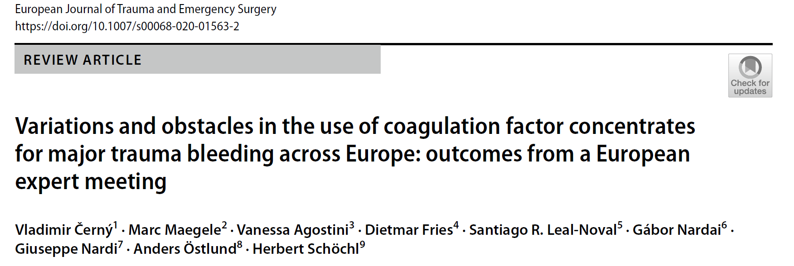
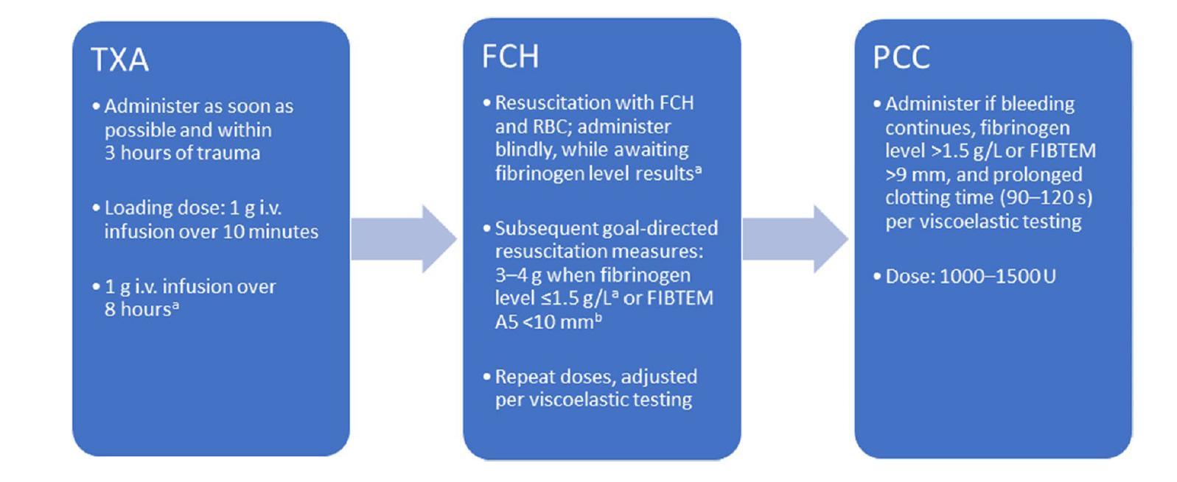

Slide 31
„ A 10-es szabály”
70 TTkg ~ 10 g fibrinogén
Minden 500 ml vérvesztés 1 g fibrinogén pótlást igényel
MCF FIBTest = 1 mm = ~ 1 g fibrinogén
Feljavított Plazma: 4E FFP + 2 g Fibrinogén konc.
FIBTest
8 mm
2 g
8 + 2 g = 10 mm
FIBTest
4 mm
6 g
4 + 6 g = 10 mm
FIBTest
0 mm
10 g
0 + 10 g = 10 mm
Egészítsd ki 10ig!

Slide 32
NINCS
SZÜKSÉG
KVT-re
1. SÚLYOS SÉRÜLÉS
(ISS>16) +
AKTÍV VÉRZÉS vagy
RIZIKÓ jelentős vérzésre?
NEM
NEM
2. JELENTŐS vagy NEM
kontrollált vérzés
3. SOKK?
Legalább kettő az alábbiak közül:
Syst. Vérnyomás < 90 Hgmm
BE < -10
Laktát ≥ 5 mmol/l
Hgb < 9 g/dl
IGEN
NEM
IGEN
VÁRJ!
KONTROLL TESZT:
Vérgáz,Vérkép
Standard véralvadási paraméterek
vagy
CLOTPRO
IGEN
NEM
LABOR + VÉRCSOPORT
Vérgáz, Laktát, Vérkép (Hgb és Tct), se-Ca
Standard véralvadási paraméterek
(prothrombin idő, INR, aPTI, TI, Fibrinogén)
és CLOTPRO
VVT ? ÉS CLOTPRO
vezérelt INTERVENCIÓ
(2. ábra)
+
KONTROLL TESZT:
Vérgáz,Vérkép, CLOTPRO
TRANEXÁMSAV
(1-2 g)
+
CLOTPRO (TPAtest) kontroll gyógyszer ismétlés előtt!!
CSOPORTAZONOS VVT (4 E)
3-4 gr. FIBRINOGÉN és 1500 NE PCC
ANTIKOAGULÁNS TERÁPIA és /vagy
THROMBOCYTA AGGREGÁCIÓ GÁTLÁS
NEM
NEM
SIKERÜLT már KONTROLLÁLNI a vérzést?
IGEN
IGEN
4E VVT + 4E FFP + 4E TcT
ÉS
CLOTPRO vezérelt INTERVENCIÓ (lsd 2. ábra)
+
KONTROLL TESZT: Vérgáz,Vérkép,CLOTPRO
Aktív vérzés esetén
ANTIDOTUM
alkalmazása (1. ábra)
NEM

Slide 33
MTP (RBC/FFP:4E/4E +/- Tct )+ Fibrinogén és PCC
VVT : Fibrinogén/PCC = első lépésben,
majd MTP esetén FFP/Tct kiegészítés
Fibrinogén és PCC +/- Tct (desmopresszin)

Slide 34
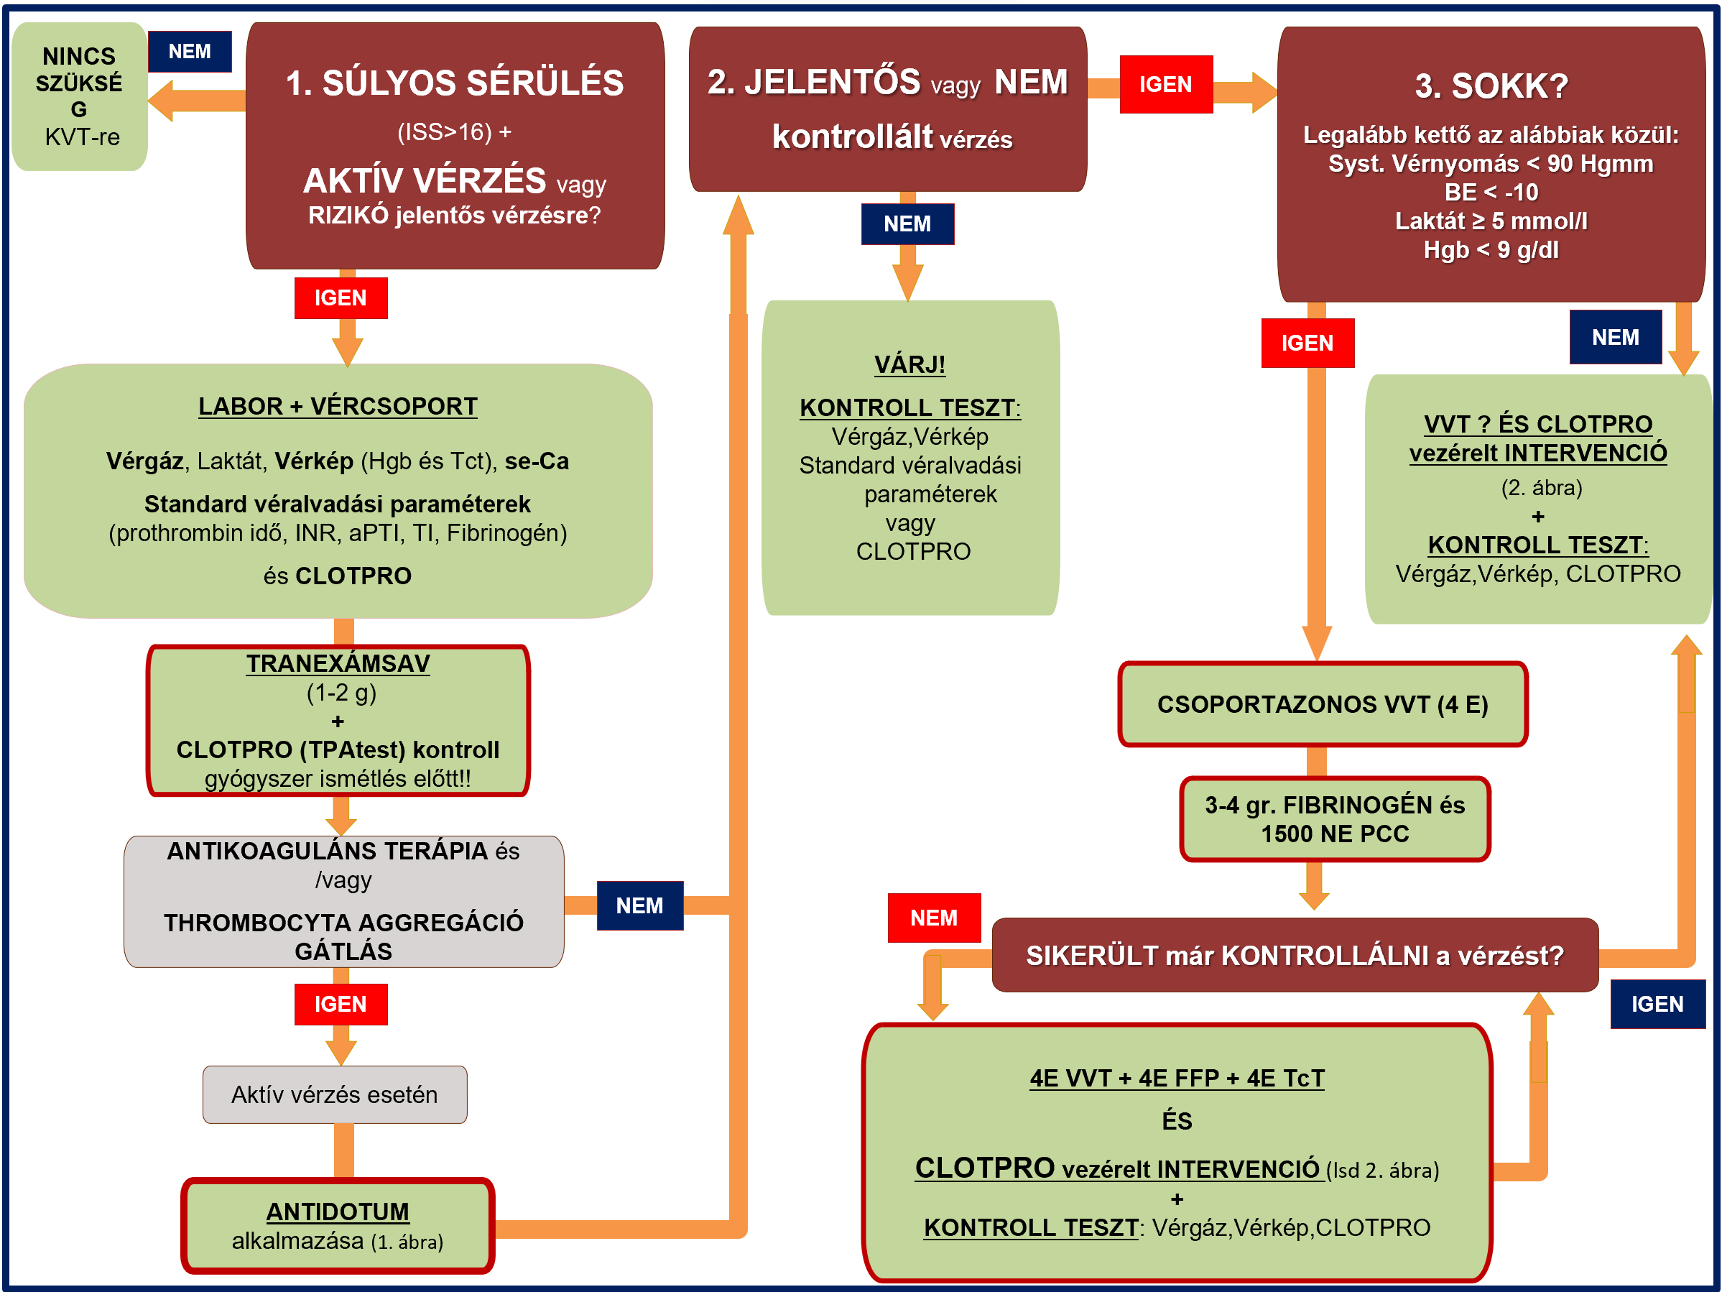
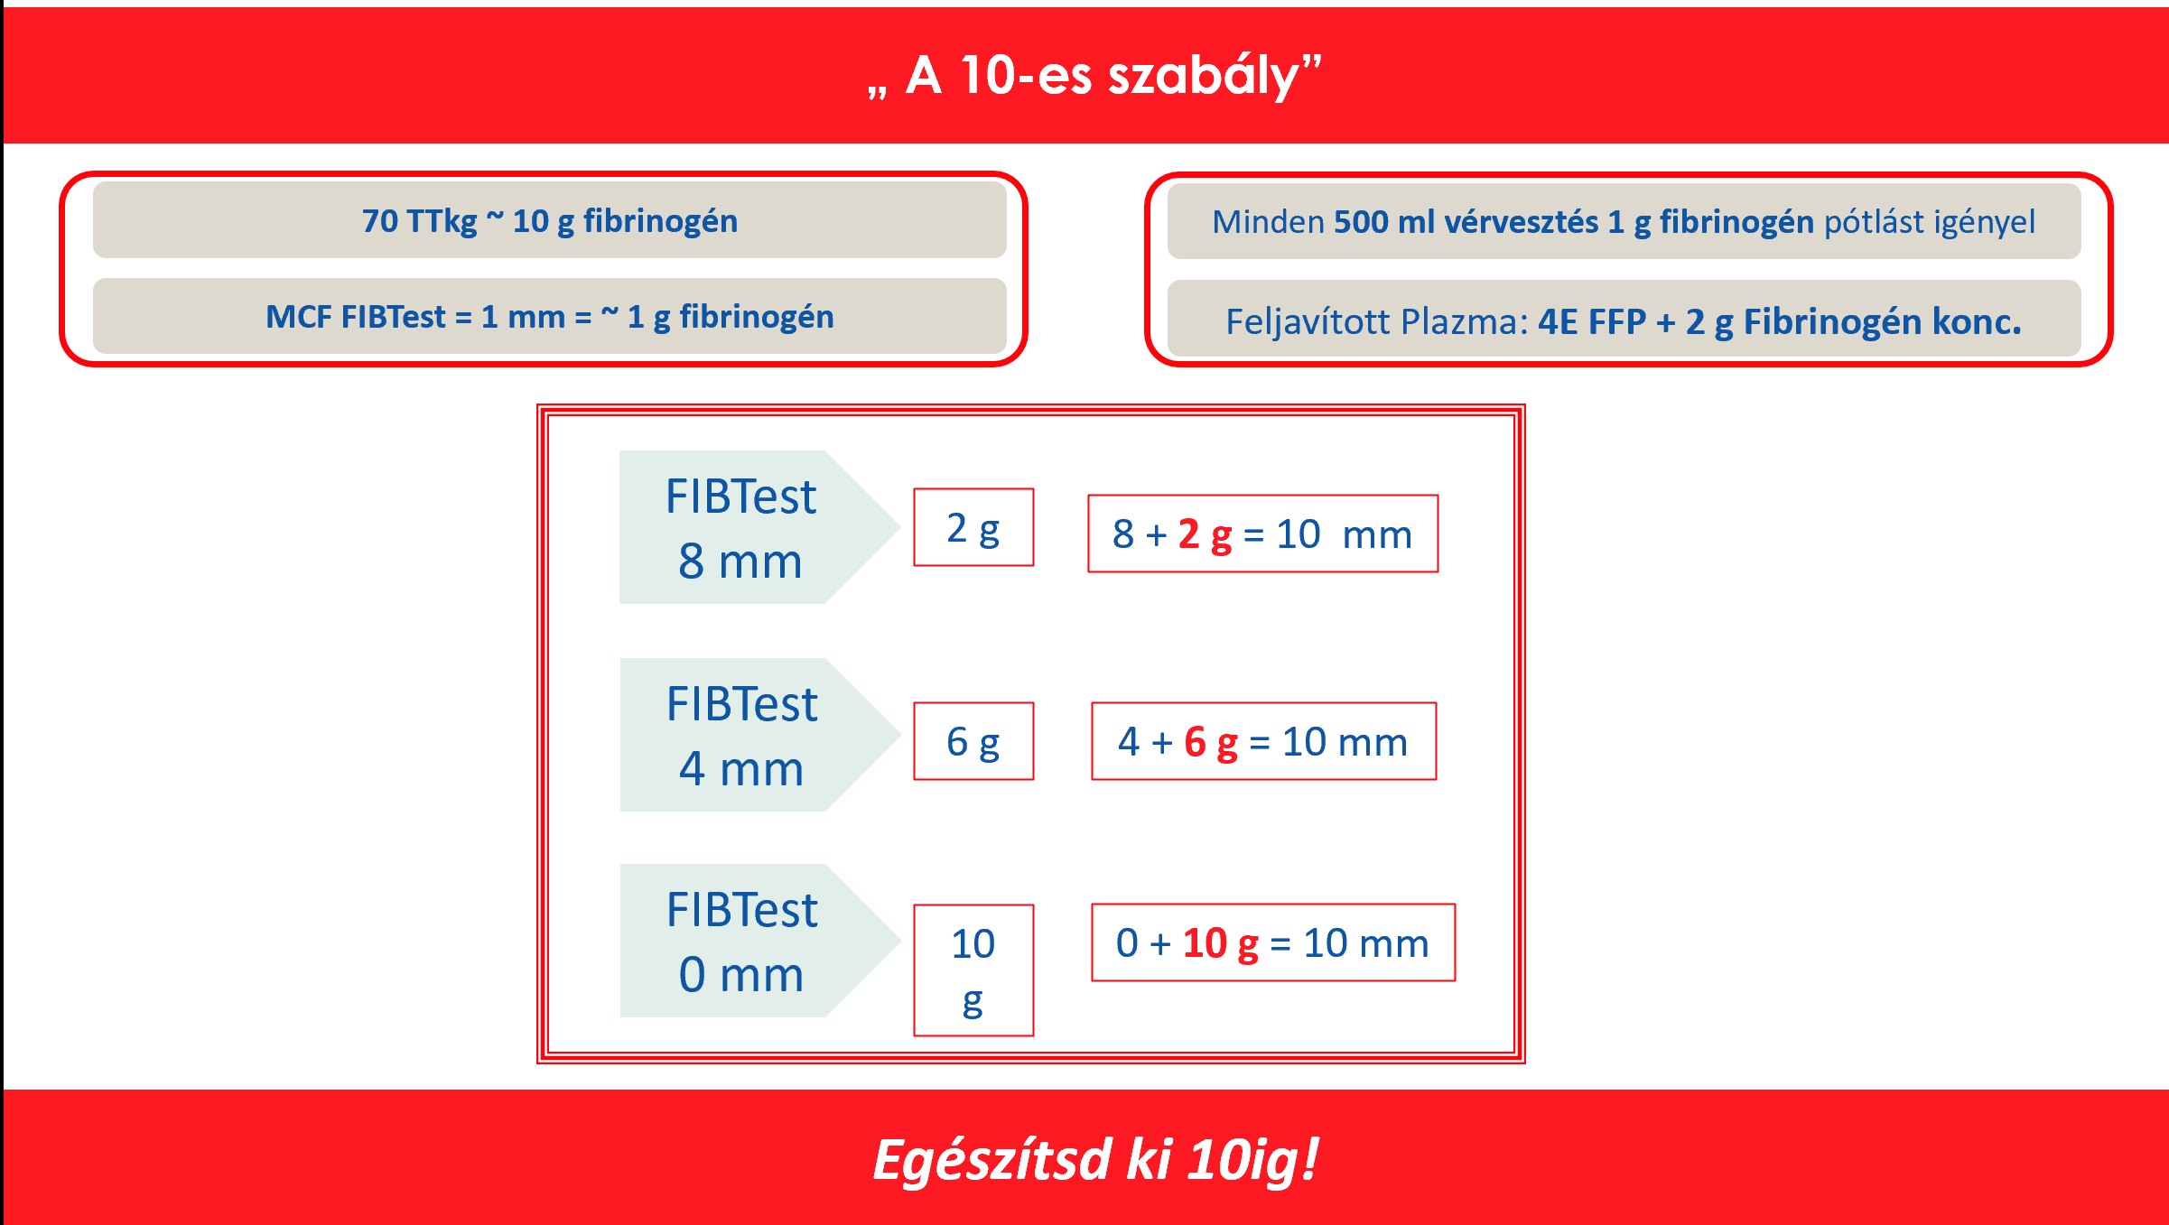
Gyakorlati tippek a traumás vérzés mindennapi ellátásában
- az evidenciák tükrében -
KÖZÖS SZIMULÁCIÓ =
ALGORITMUS ÉS GYAKORLÁS!!!!

Slide 35
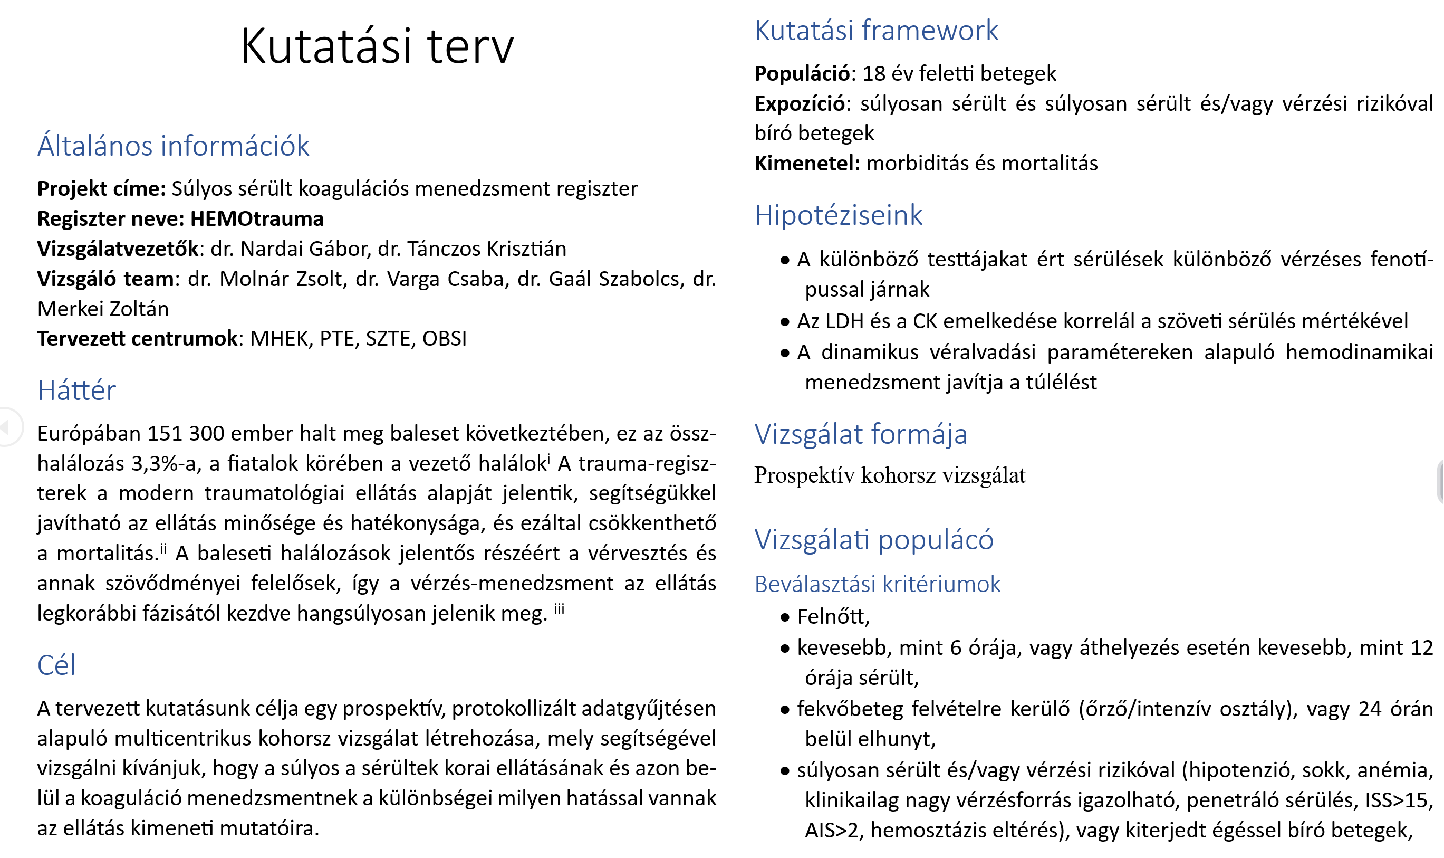
HEMOTrauma regiszter

Slide 37
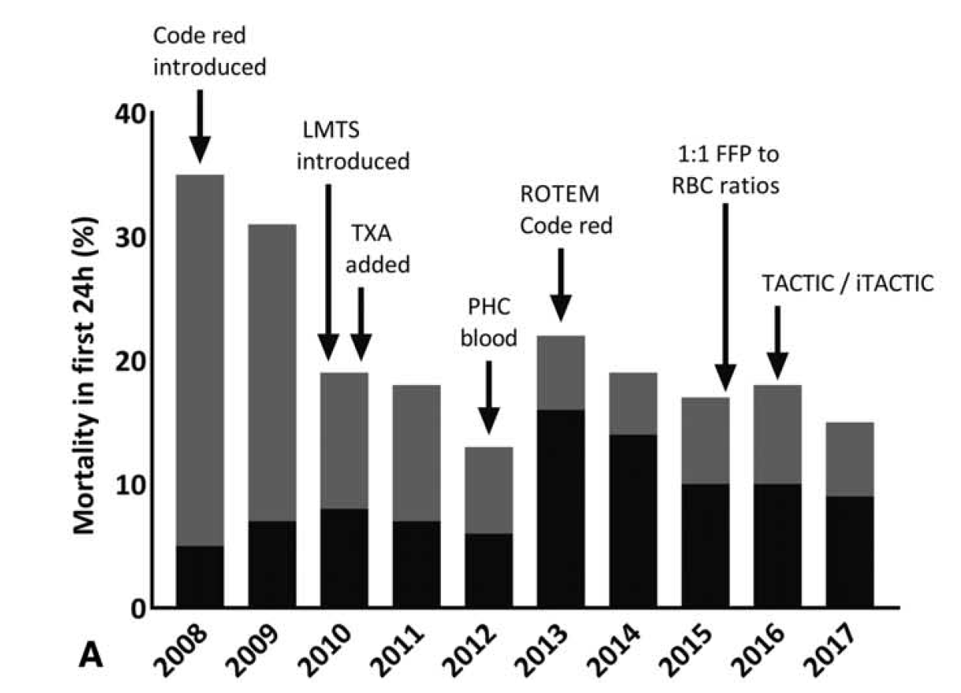
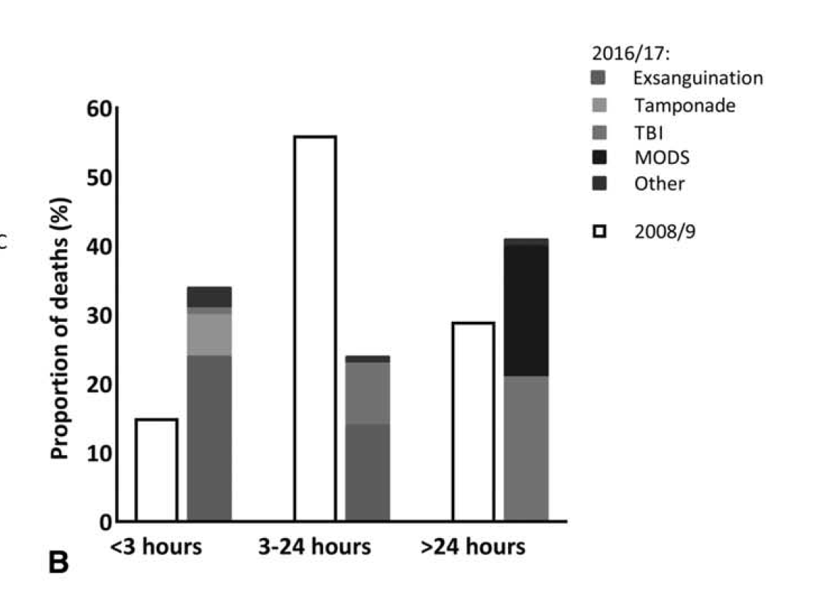
Annals of Surgery 273(6):p 1215-1220, June 2021. | DOI: 10.1097/SLA.0000000000003657

Slide 38
Annals of Surgery 273(6):p 1215-1220, June 2021. | DOI: 10.1097/SLA.0000000000003657

Slide 39
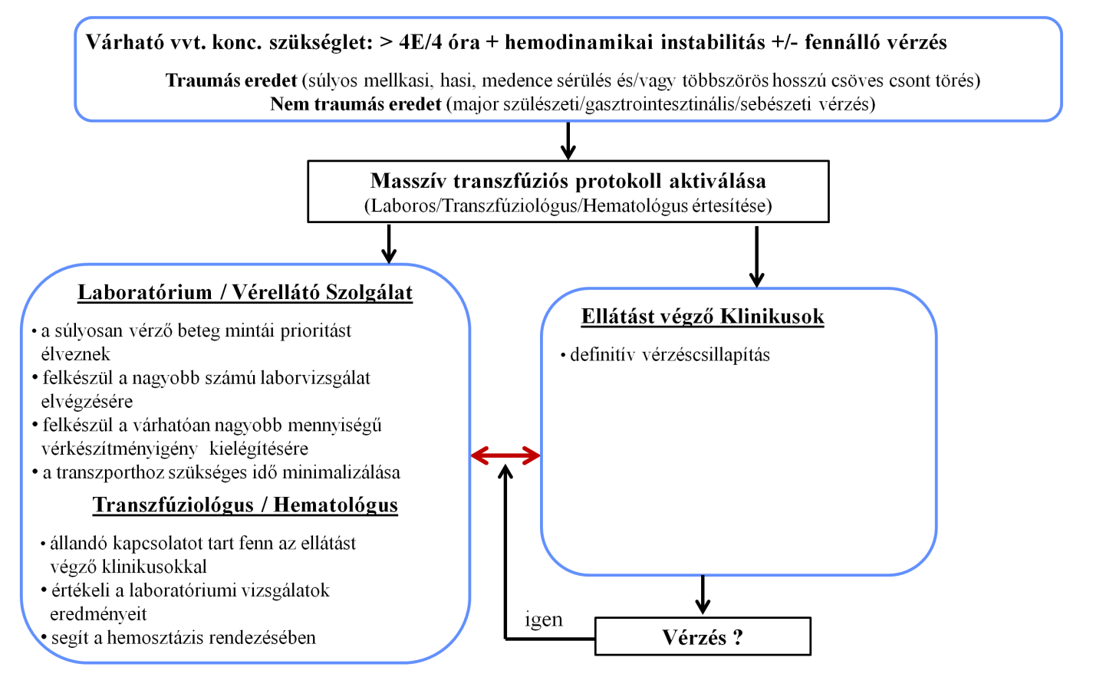
„RED CODE”
Súlyos sérülés +/- vérzés és SBO 90 Hgmm alatt

Slide 40
Annals of Surgery 273(6):p 1215-1220, June 2021. | DOI: 10.1097/SLA.0000000000003657
ACIT
CRASH -2
Kivezetik a 2. gr TXA
PROPPR

Slide 41
Annals of Surgery 273(6):p 1215-1220, June 2021. | DOI: 10.1097/SLA.0000000000003657
Mi a helyzet Magyarországon ?
ACIT

Slide 42
A traumás vérzés – véralvadási zavar ellátása
Nardai Gábor, Tánczos Krisztián
2022

Slide 43
Annals of Surgery 273(6):p 1215-1220, June 2021. | DOI: 10.1097/SLA.0000000000003657
Mi a helyzet Magyarországon ?
ACIT

Slide 44
Kezdeti hemosztázis reszuszcitáció
1. VVT : FFP = 4:1 + Tct
2. VVT : FFP : Tct = 1:1:1
3. VVT : FFP : Tct = 1:1:1 első lépésben,
majd Fibrinogén/PCC mérés alapján
4. VVT : Fibrinogén/PCC = első lépésben,
majd MTP esetén FFP/Tct kiegészítés

Slide 45
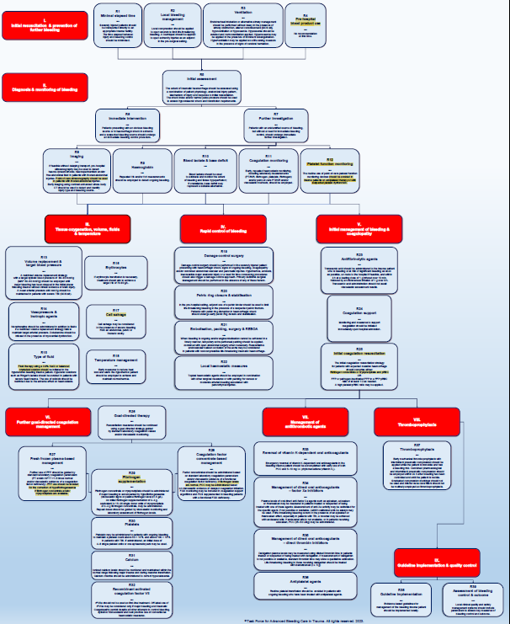

Slide 46
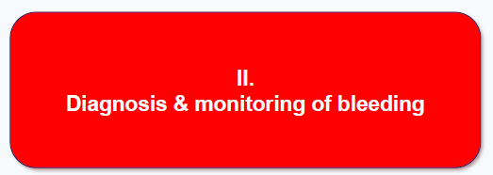
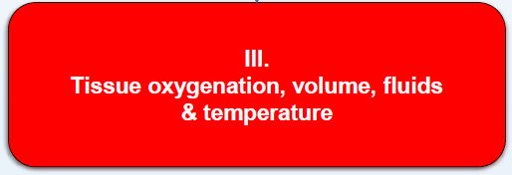
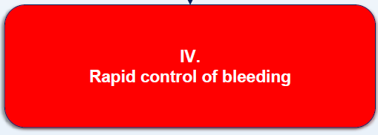
Prehospitális ellátás
SBO/Műtő/ITO

Slide 47
„RED CODE”
Súlyos sérülés +/- vérzés és SBO 90 Hgmm alatt
Annals of Surgery 273(6):p 1215-1220, June 2021. | DOI: 10.1097/SLA.0000000000003657

Slide 48
Prehospitális ellátás
SBO/Műtő/ITO

Slide 49
„RED CODE”
Súlyos sérülés +/- vérzés és SBO 90 Hgmm alatt
Annals of Surgery 273(6):p 1215-1220, June 2021. | DOI: 10.1097/SLA.0000000000003657

Slide 50
Hemodinamikai
Makrocirkuláció
Mikrocirkuláció
Koherencia
Oxigénadósság
Hipoperfúzió
PAMP
DAMP
Endothel károsodás
Endothel aktiválódás
Kapilláris „leak”
Diszregulált
Kapilláris denzitás/flow
Diszregulált immunválasz
Diszregulált alvadás

Slide 51
Hemodinamikai
Makrocirkuláció
Mikrocirkuláció
INkoherencia
Oxigénadósság
Hipoperfúzió
PAMP
DAMP
Endothel károsodás
Kapilláris „leak”
Diszregulált
Kapilláris denzitás/flow
Diszregulált immunválasz
Diszregulált alvadás

Slide 52
TXA
pRBC, Plasma or pRBC+Plasma or Lyoplas ?
Prehospitális ellátás
SBO/Műtő/ITO

Slide 53
FFP/PCC Heparin/LMWH/DOAC
Tct szuszp/ Tct agg. gátlók
Desmopressin
Tranexámsav
TROMBIN
Fibrin
Fibrinogén
Thrombocita
Plasmin
VÉRRÖG
(Tct + Fibrinogén + XIII)
ENDOTHÉL

Slide 54
FFP/PCC Heparin/LMWH/DOAC
Tct szuszp/ Tct agg. gátlók
Desmopressin
Tranexámsav Alteplase
TROMBIN
Fibrin
Fibrinogén
Thrombocita
Plasmin
VÉRRÖG
(Tct + Fibrinogén + XIII)
ENDOTHÉL
Sokktalanítás

Slide 55
alacsony
Szöveti sérülés / sokk
arány
Magas
Vérzés
Szervelégtelenség

Slide 56
Notes:
According to the european trauma registries, true polytrauma using AIS criteria occurs in only 10% of all trauma cases, but causes up to half of all deaths in trauma patients reaching hospital alive, and moreover trauma is the leading cause of death mainly in male children and young adults.
In the civil society road traffic collision and so the blunt trauma is the predominant cause. The extremities and the pelvis are the most frequently injured body areas and most polytrauma deaths occur in the context of head and thoracic trauma.
It is well known that there is a trimodal distribution of mortality in severly injured patients – At the scene of injury lacerations of vital organs lead to immidiate death. In patients reaching the hospital head and thoracic injuries and mostly bleeding are the main causes of death while a few weeks later sepsis caused multiorgan dyfunction become the predominant cause.
In this session we will have presentations about head and chest injuries, and yesterday we had a whole section about the septic patients therefore in this lecture I will talk mainly about the bleeding management.

Slide 57
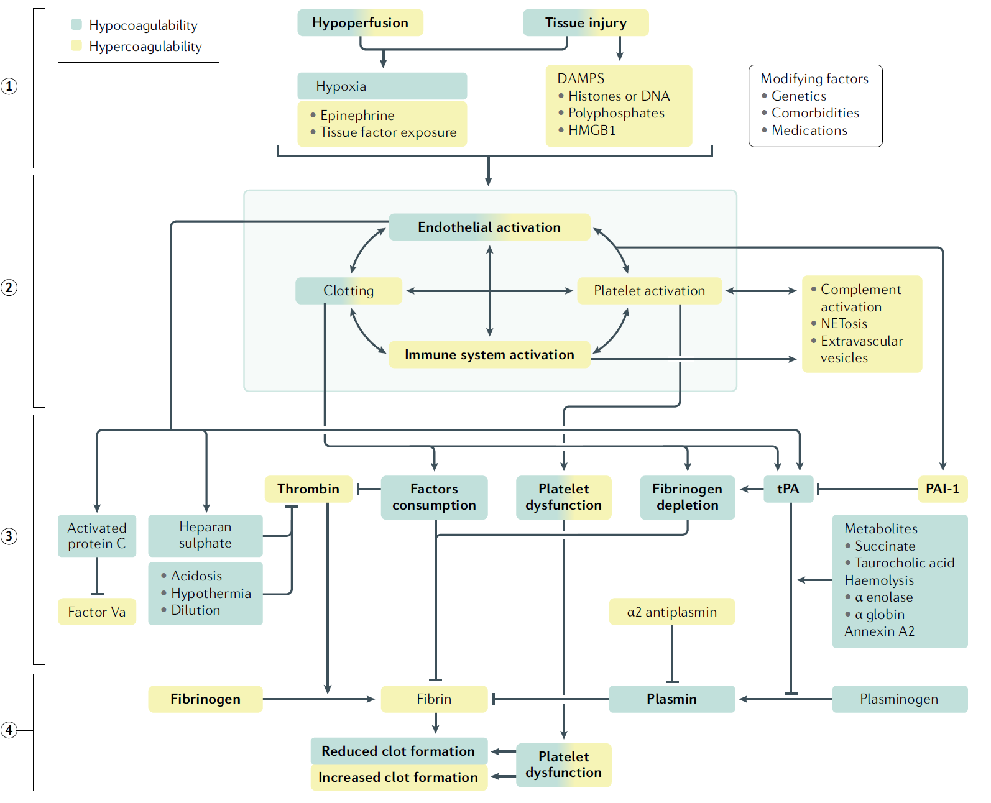

Slide 58
Sérültek kb. 10-15 %-a
Sérültek kb. 40-45%-a
alacsony
Szöveti sérülés / sokk
arány
Magas
Vérzés

Slide 60
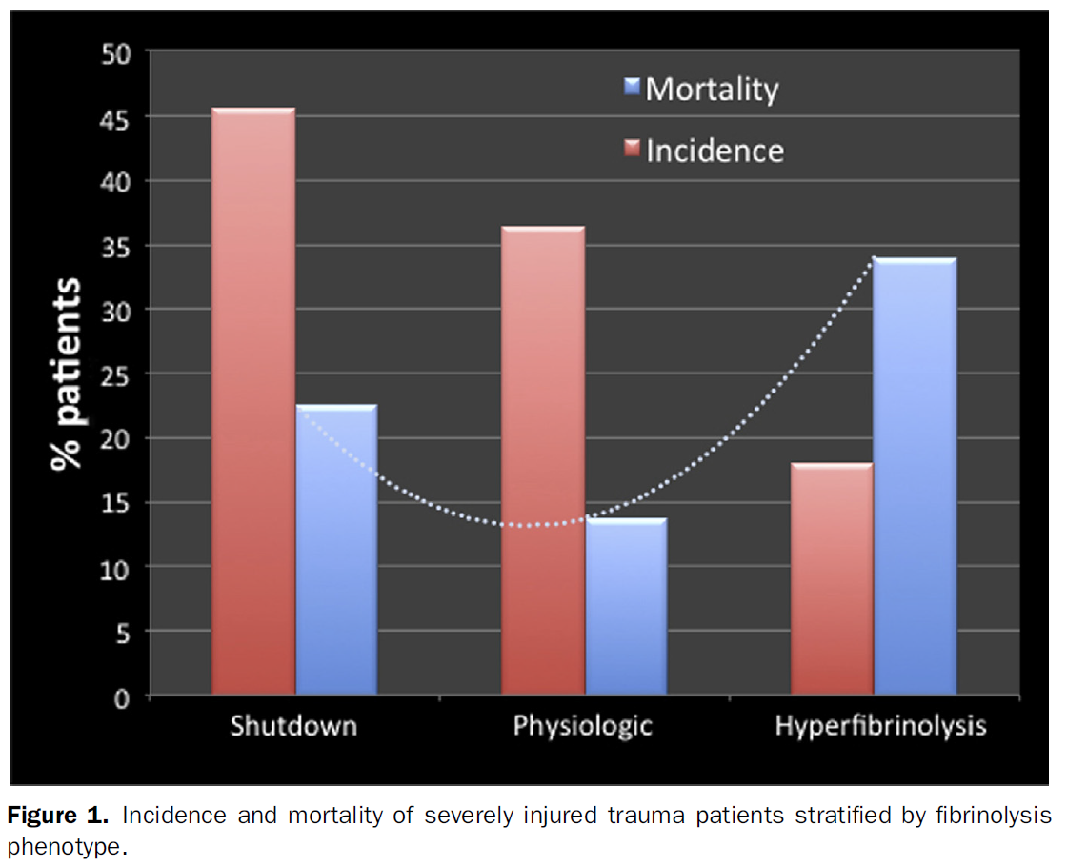
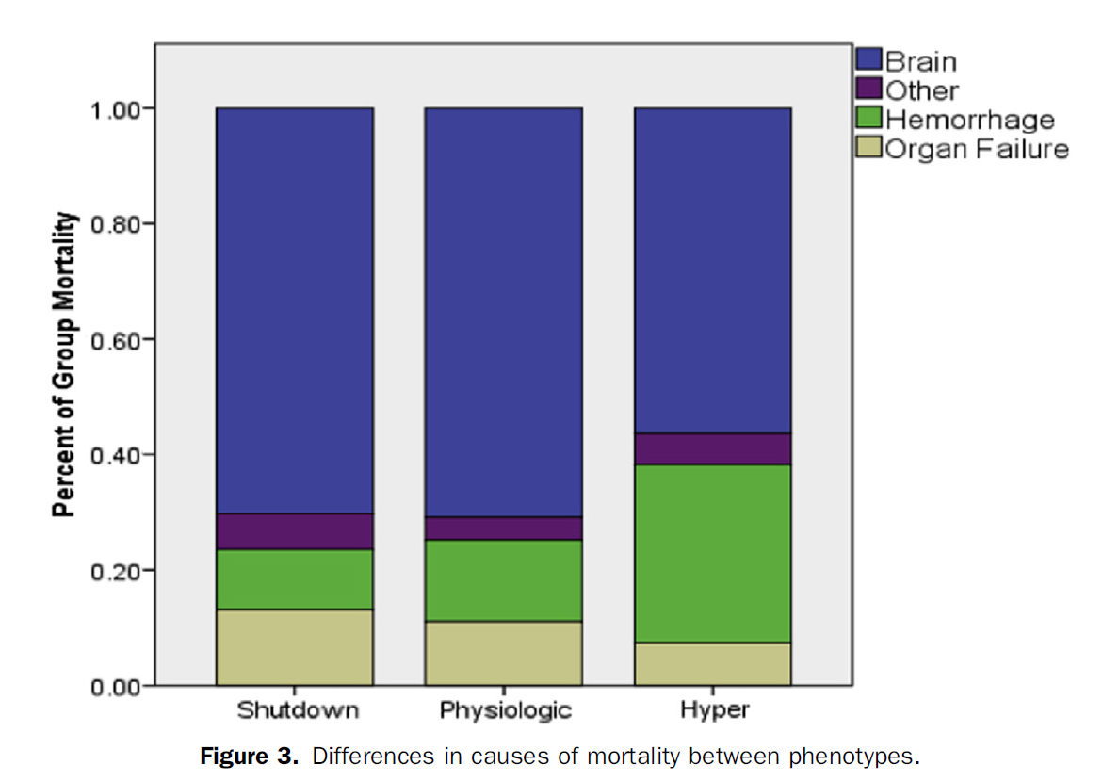

Slide 61
Annals of Surgery 273(6):p 1215-1220, June 2021. | DOI: 10.1097/SLA.0000000000003657

Slide 62
Súlyos sérülés +/- Jelentős vérzés +/- Sokk
MTP
Mérés (VET) és intervenció

Slide 63
alacsony
Szöveti sérülés / sokk
arány
Magas
Vérzés
Szervelégtelenség

Slide 64
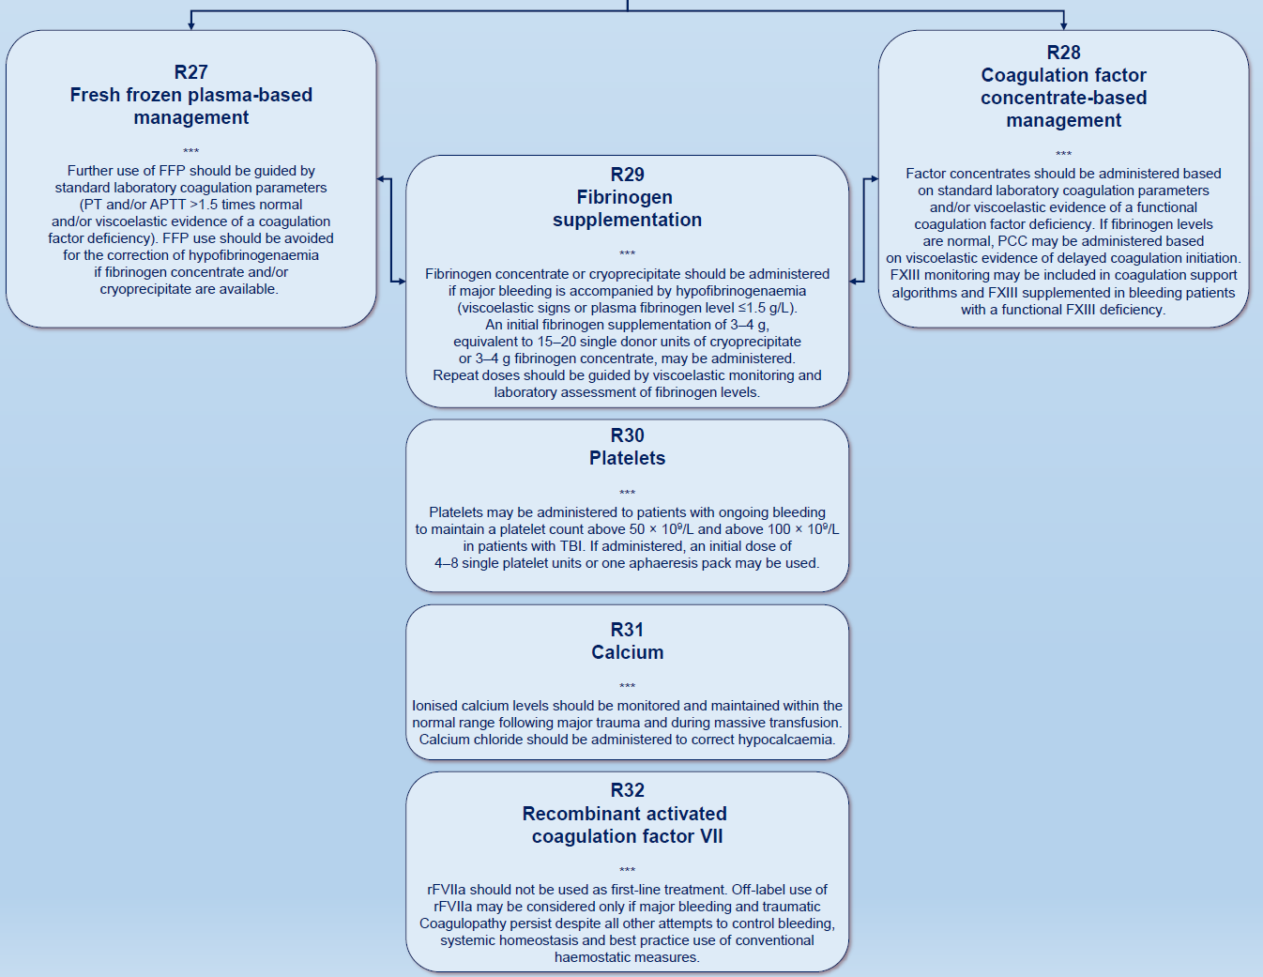
SBO/Műtő/ITO

Slide 65
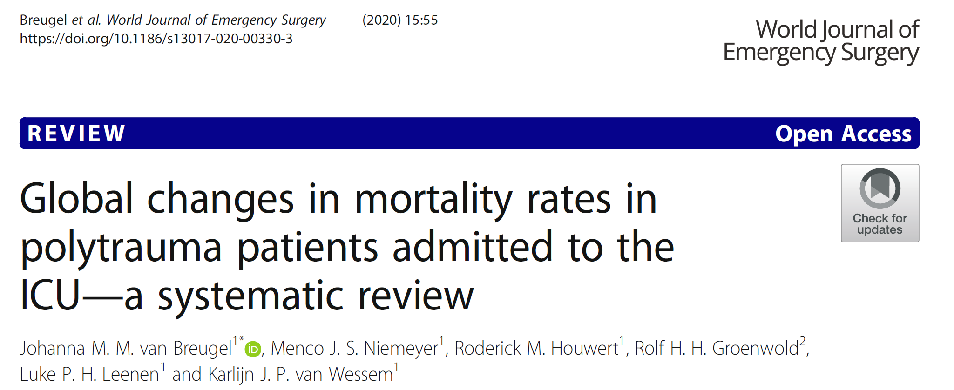
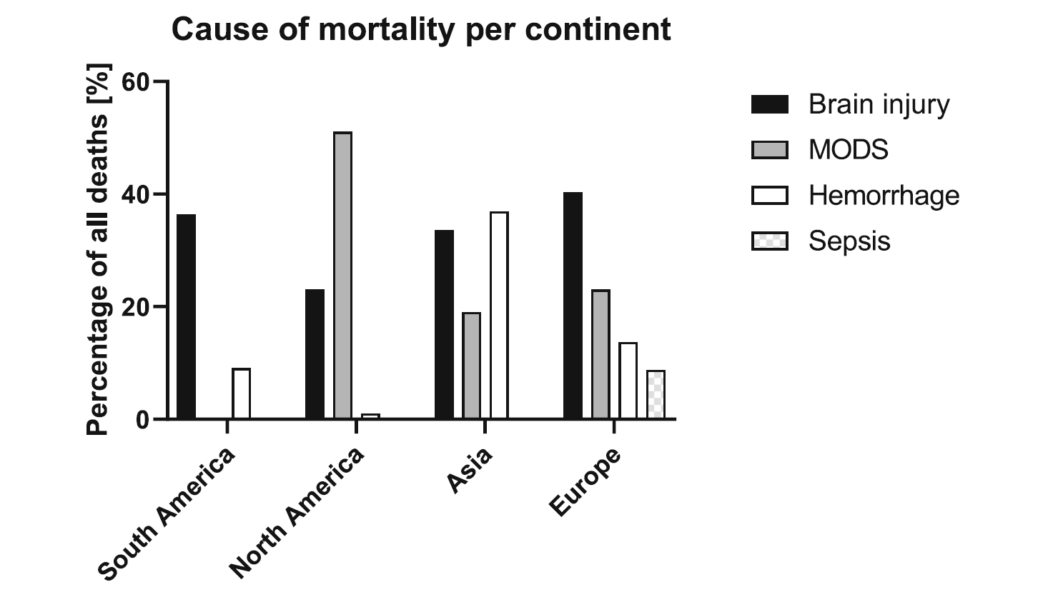
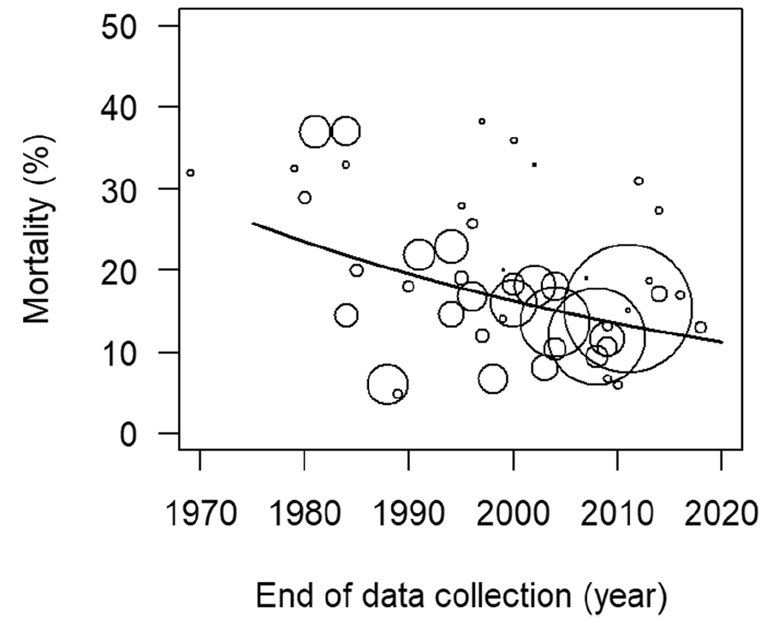
Notes:
According to the european trauma registries, true polytrauma using AIS criteria occurs in only 10% of all trauma cases, but causes up to half of all deaths in trauma patients reaching hospital alive, and moreover trauma is the leading cause of death mainly in male children and young adults.
In the civil society road traffic collision and so the blunt trauma is the predominant cause. The extremities and the pelvis are the most frequently injured body areas and most polytrauma deaths occur in the context of head and thoracic trauma.
It is well known that there is a trimodal distribution of mortality in severly injured patients – At the scene of injury lacerations of vital organs lead to immidiate death. In patients reaching the hospital head and thoracic injuries and mostly bleeding are the main causes of death while a few weeks later sepsis caused multiorgan dyfunction become the predominant cause.
In this session we will have presentations about head and chest injuries, and yesterday we had a whole section about the septic patients therefore in this lecture I will talk mainly about the bleeding management.

Slide 66
Trombin – CT idő
Plasmin – ML és LT
Rögképződés
Rögstabilitás
PCC / FFP
vs
Heparin/LMWH/DOAC
Tranexámsav
vs
TPA
Rögerősség
Thrombocita + fibrinogén – A5-A10-MCF
Fibrinogén / FFP / TcT
vs
TcT agg. gátlók
time

Slide 67
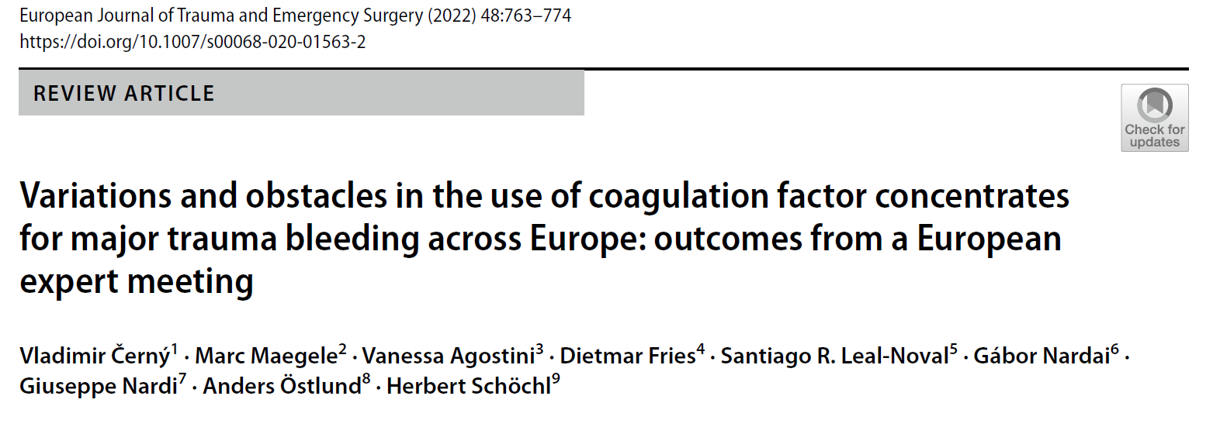

Slide 68
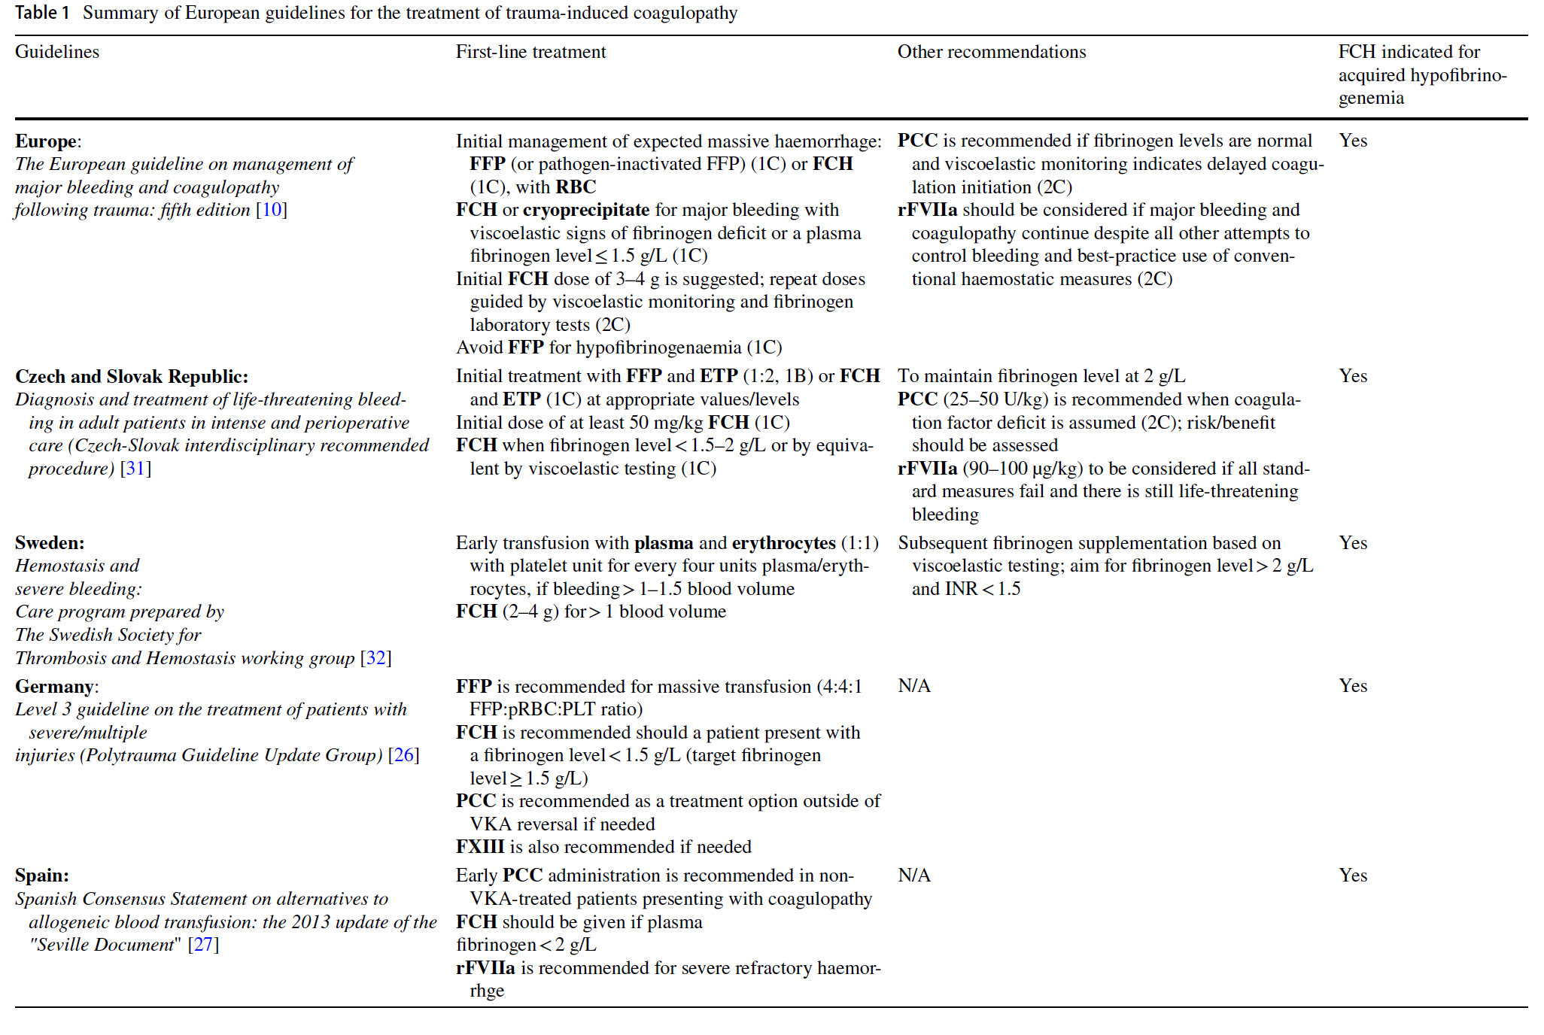

Slide 69
Súlyosan sérült beteg véralvadás zavarának
KORAI VISZKOELASZTIKUS teszt által vezérelt terápiája (KVT)

Slide 70
A traumás vérzés – véralvadási zavar ellátása
Nardai Gábor, Tánczos Krisztián
2022
Súlyos Trauma (ISS>16)
2. JELENTŐS / NEM kontrollált vérzés
3. SOKK
és
vérzés
+
1. Vérzés
VÁRJ!
Standard labor és vagy Clotpro vezérelt intervenció
VVT ? és Clotpro vezérelt intervenció
MTP és Clotpro vezérelt intervenció

Slide 72
NINCS
SZÜKSÉG
KVT-re
1. SÚLYOS SÉRÜLÉS
(ISS>16) +
AKTÍV VÉRZÉS vagy
RIZIKÓ jelentős vérzésre?
NEM
NEM
2. JELENTŐS vagy NEM
kontrollált vérzés
3. SOKK?
Legalább kettő az alábbiak közül:
Syst. Vérnyomás < 90 Hgmm
BE < -10
Laktát ≥ 5 mmol/l
Hgb < 9 g/dl
IGEN
NEM
IGEN
VÁRJ!
KONTROLL TESZT:
Vérgáz,Vérkép
Standard véralvadási paraméterek
vagy
CLOTPRO
IGEN
NEM
LABOR + VÉRCSOPORT
Vérgáz, Laktát, Vérkép (Hgb és Tct), se-Ca
Standard véralvadási paraméterek
(prothrombin idő, INR, aPTI, TI, Fibrinogén)
és CLOTPRO
VVT ? ÉS CLOTPRO
vezérelt INTERVENCIÓ
(2. ábra)
+
KONTROLL TESZT:
Vérgáz,Vérkép, CLOTPRO
TRANEXÁMSAV
(1-2 g)
+
CLOTPRO (TPAtest) kontroll gyógyszer ismétlés előtt!!
CSOPORTAZONOS VVT (4 E)
3-4 gr. FIBRINOGÉN és 1500 NE PCC
ANTIKOAGULÁNS TERÁPIA és /vagy
THROMBOCYTA AGGREGÁCIÓ GÁTLÁS
NEM
NEM
SIKERÜLT már KONTROLLÁLNI a vérzést?
IGEN
IGEN
4E VVT + 4E FFP + 4E TcT
ÉS
CLOTPRO vezérelt INTERVENCIÓ (lsd 2. ábra)
+
KONTROLL TESZT: Vérgáz,Vérkép,CLOTPRO
Aktív vérzés esetén
ANTIDOTUM
alkalmazása (1. ábra)
NEM

Slide 73
NINCS
SZÜKSÉG
KVT-re
1. SÚLYOS SÉRÜLÉS
(ISS>16) +
AKTÍV VÉRZÉS vagy
RIZIKÓ jelentős vérzésre?
NEM
NEM
2. JELENTŐS vagy NEM
kontrollált vérzés
3. SOKK?
Legalább kettő az alábbiak közül:
Syst. Vérnyomás < 90 Hgmm
BE < -10
Laktát ≥ 5 mmol/l
Hgb < 9 g/dl
IGEN
NEM
IGEN
VÁRJ!
KONTROLL TESZT:
Vérgáz,Vérkép
Standard véralvadási paraméterek
vagy
CLOTPRO
IGEN
NEM
LABOR + VÉRCSOPORT
Vérgáz, Laktát, Vérkép (Hgb és Tct), se-Ca
Standard véralvadási paraméterek
(prothrombin idő, INR, aPTI, TI, Fibrinogén)
és CLOTPRO
VVT ? ÉS CLOTPRO
vezérelt INTERVENCIÓ
(2. ábra)
+
KONTROLL TESZT:
Vérgáz,Vérkép, CLOTPRO
TRANEXÁMSAV
(1-2 g)
+
CLOTPRO (TPAtest) kontroll gyógyszer ismétlés előtt!!
CSOPORTAZONOS VVT (4 E)
3-4 gr. FIBRINOGÉN és 1500 NE PCC
ANTIKOAGULÁNS TERÁPIA és /vagy
THROMBOCYTA AGGREGÁCIÓ GÁTLÁS
NEM
NEM
SIKERÜLT már KONTROLLÁLNI a vérzést?
IGEN
IGEN
4E VVT + 4E FFP + 4E TcT
ÉS
CLOTPRO vezérelt INTERVENCIÓ (lsd 2. ábra)
+
KONTROLL TESZT: Vérgáz,Vérkép,CLOTPRO
Aktív vérzés esetén
ANTIDOTUM
alkalmazása (1. ábra)
NEM

Slide 74
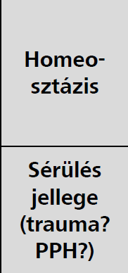
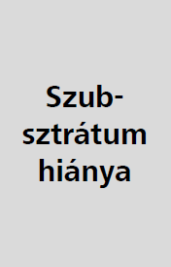
2. ábra. CLOTPRO vezérelt intervenció
Rög-
stabilitás
Thrombin
képződés
zavara

Slide 75
NINCS
SZÜKSÉG
KVT-re
1. SÚLYOS SÉRÜLÉS
(ISS>16) +
AKTÍV VÉRZÉS vagy
RIZIKÓ jelentős vérzésre?
NEM
NEM
2. JELENTŐS vagy NEM
kontrollált vérzés
3. SOKK?
Legalább kettő az alábbiak közül:
Syst. Vérnyomás < 90 Hgmm
BE < -10
Laktát ≥ 5 mmol/l
Hgb < 9 g/dl
IGEN
NEM
IGEN
VÁRJ!
KONTROLL TESZT:
Vérgáz,Vérkép
Standard véralvadási paraméterek
vagy
CLOTPRO
IGEN
NEM
LABOR + VÉRCSOPORT
Vérgáz, Laktát, Vérkép (Hgb és Tct), se-Ca
Standard véralvadási paraméterek
(prothrombin idő, INR, aPTI, TI, Fibrinogén)
és CLOTPRO
VVT ? ÉS CLOTPRO
vezérelt INTERVENCIÓ
(2. ábra)
+
KONTROLL TESZT:
Vérgáz,Vérkép, CLOTPRO
TRANEXÁMSAV
(1-2 g)
+
CLOTPRO (TPAtest) kontroll gyógyszer ismétlés előtt!!
CSOPORTAZONOS VVT (4 E)
3-4 gr. FIBRINOGÉN és 1500 NE PCC
ANTIKOAGULÁNS TERÁPIA és /vagy
THROMBOCYTA AGGREGÁCIÓ GÁTLÁS
NEM
NEM
SIKERÜLT már KONTROLLÁLNI a vérzést?
IGEN
IGEN
4E VVT + 4E FFP + 4E TcT
ÉS
CLOTPRO vezérelt INTERVENCIÓ (lsd 2. ábra)
+
KONTROLL TESZT: Vérgáz,Vérkép,CLOTPRO
Aktív vérzés esetén
ANTIDOTUM
alkalmazása (1. ábra)
NEM

Slide 76
Súlyosan sérült beteg véralvadás zavarának
STANDARD KOAGULÁCIÓS tesztek által vezérelt kezelése

Slide 77
Súlyos Trauma (ISS>16)
2. JELENTŐS / NEM kontrollált vérzés
3. SOKK
és
vérzés
+
1. Vérzés
Vérkép, vérgáz, laktát, se-Ca, standard alvadási paraméterek (PT,aPTI, INR, TI, Fibrinogén)
Vérnyomás
Vérnyomás
Psyst>90Hgmm
Psyst >90 Hgmm
Psyst<90 Hgmm
Hemoglobin
10-12 g/dl
9-10 g/dl
<9 g/dl
BE
>-6
<-6
<-6
<-10
<-6
<-10
1. Tranexámsav
--------
1 gr
1 gr
1-2 gr
2. Fibrinogén
--------
2-3 gr
3-4 gr
3-4 gr
4-6 gr
3. PCC
--------
--------
1000-1500 NE
4. VVT/FFP/Tct
--------
VVT ?
VVT (4E)
IGEN
Stabilizálódott?
5. További intervenció
Alvadási paraméterek alapján (3. ábra)
NEM
4 E vvt / 4 E FFP / 4 E Tct + 2gr fibrinogén + 1000 E PCC
v
4. FFP/MTP

Slide 78
Clinical insights: Critical bleeding in different clinical scenarios
edited by Prof. Valmidir Cerny, Gabor Nardai and Krisztian Tanczos
Keywords: Bleeding, Coagulopathy, Viscoelastic hemostasis assay, Goal-directed coagulation therapy

Slide 79
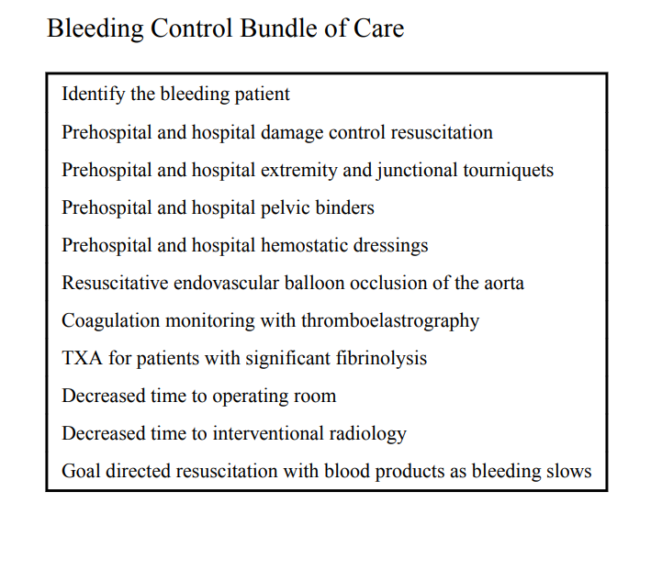
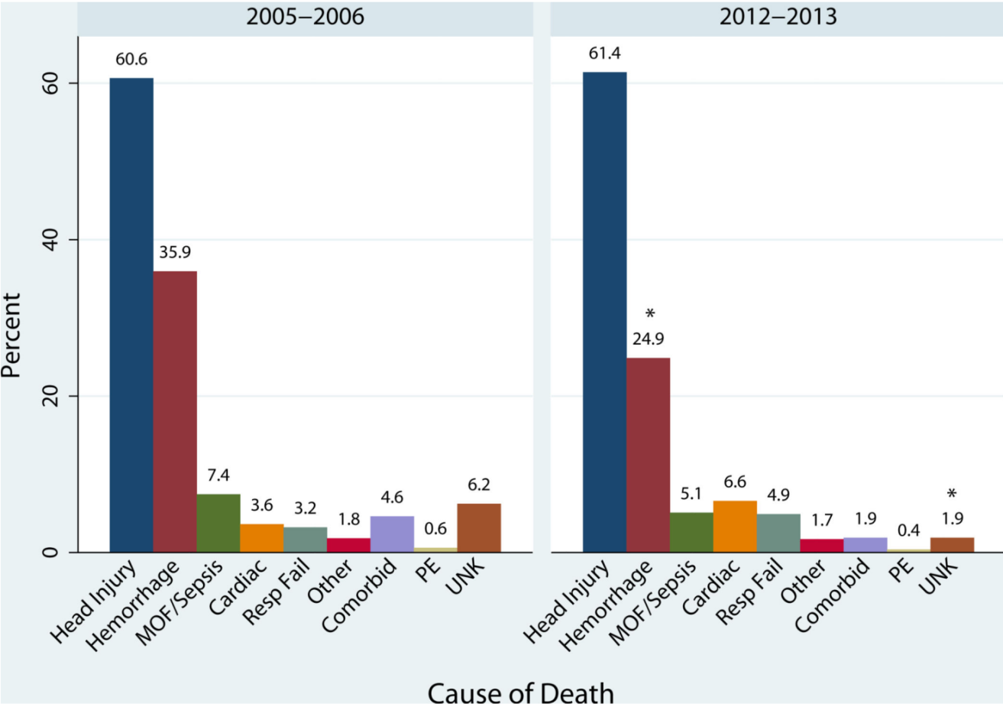
Notes:
According to the european trauma registries, true polytrauma using AIS criteria occurs in only 10% of all trauma cases, but causes up to half of all deaths in trauma patients reaching hospital alive, and moreover trauma is the leading cause of death mainly in male children and young adults.
In the civil society road traffic collision and so the blunt trauma is the predominant cause. The extremities and the pelvis are the most frequently injured body areas and most polytrauma deaths occur in the context of head and thoracic trauma.
It is well known that there is a trimodal distribution of mortality in severly injured patients – At the scene of injury lacerations of vital organs lead to immidiate death. In patients reaching the hospital head and thoracic injuries and mostly bleeding are the main causes of death while a few weeks later sepsis caused multiorgan dyfunction become the predominant cause.
In this session we will have presentations about head and chest injuries, and yesterday we had a whole section about the septic patients therefore in this lecture I will talk mainly about the bleeding management.

Slide 80
Súlyos Trauma (ISS>16)
2. JELENTŐS / NEM kontrollált vérzés
3. SOKK
és
vérzés
+
1. Vérzés
JELENTŐS vérzés / NEM kontrollált vérzés =
A teljes vérvolumen (70ml/kg) 50%-nak elvesztése 3 óra alatt
+/-
Folyamatos vérzés gyanúja
(komplex medencetörés, súlyos mellkasi, hasi sérülés, multiplex hosszú csöves csonttörés)
VÁRJ!
Standard labor és vagy Clotpro vezérelt intervenció
VVT ? és Clotpro vezérelt intervenció

